Slide 1


KHOA ĐIỆN- ĐIỆN TỬ
Bộ môn Kỹ thuật Điện tử Thông tin
KHÓA LUẬN TỐT NGHIỆP
ĐỀ TÀI: XÂY DỰNG HỆ THỐNG ROBOT TAY GẮP
THÍCH NGHI SỬ DỤNG CẢM BIẾN XÚC GIÁC ỨNG DỤNG AI
GVHD: TS. Vũ Chí Cường
SVTH: Nguyễn Anh Minh MSSV: 22119103
TP.HCM, tháng 7/2026

Slide 2
NỘI DUNG
I. TỔNG QUAN
II. CƠ SỞ LÝ THUYẾT
III. THIẾT KẾ HỆ THỐNG
IV. KẾT QUẢ
V. KẾT LUẬN VÀ HƯỚNG PHÁT TRIỂN

Slide 3
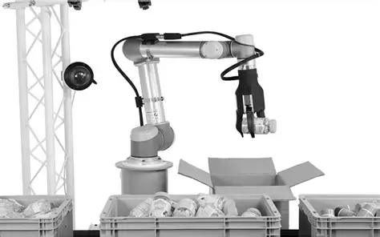
TỔNG QUAN
VẤN ĐỀ ĐẶT RA:
- Thao tác cầm nắm vật thể là một trong
những nhiệm vụ quan trọng, đóng vai trò nền tảng trong nhiều hệ thống robot.
- So với bàn tay con người, khả năng cầm nắm của robot vẫn còn nhiều hạn chế
Hình: Minh họa robot tay gắp trong công nghiệp
1
Notes:
Tuy nhiên, so với bàn tay con người, khả năng cầm nắm của robot vẫn còn hạn chế. Con người có thể cảm nhận vật đang trượt, vật cứng hay mềm, từ đó điều chỉnh lực cầm một cách tự nhiên. Trong khi đó, nhiều tay gắp robot thường chỉ đóng mở theo vị trí hoặc lực đặt trước. Điều này có thể làm vật bị rơi nếu gắp chưa đủ chặt, hoặc gây biến dạng vật nếu gắp quá mạnh.

Slide 4
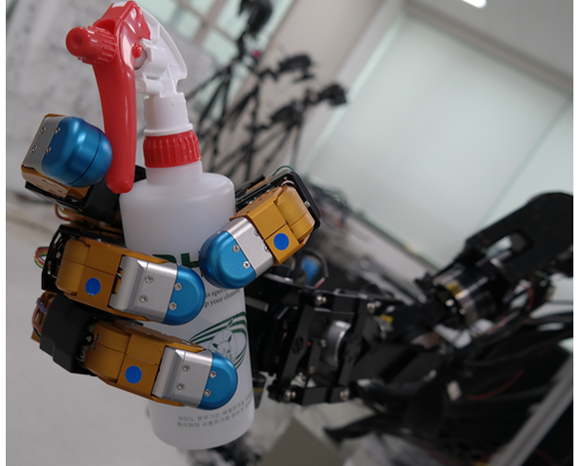
TỔNG QUAN
LÍ DO CHỌN ĐỀ TÀI:
Cầm nắm vật chắc chắn hơn
Khả năng nhận diện được vật thể, dự đoán lực nắm
Khả năng tự điều chỉnh lực nắm
Tự động hóa quá trình thao tác với vật
Hình: Minh họa robot tay gắp có khả năng tương tác với vật cụ thể
2
Notes:
Từ vấn đề trên, em chọn đề tài này nhằm xây dựng một mô hình tay gắp có khả năng cầm nắm vật chắc chắn hơn, không chỉ dựa vào lệnh đóng mở cố định.

Slide 5
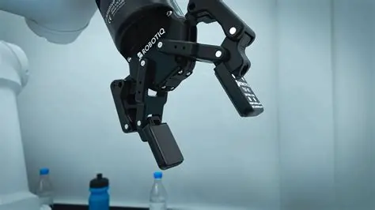
TỔNG QUAN
MỤC TIÊU ĐỀ TÀI:
Thiết kế mô hình tay gắp robot 2 ngón.
Tích hợp camera + cảm biến xúc giác.
Ứng dụng YOLO để nhận diện vật thể.
Dùng MLP để dự đoán lực gắp và điều chỉnh khi phát hiện trượt hoặc quá lực.
Giao diện người dùng.
Hình: Minh họa robot tay gắp xúc giác có khả năng nhận diện vật thể từ Robotiq
3
Notes:
Cuối cùng là xây dựng giao diện người dùng để theo dõi camera, dữ liệu cảm biến, trạng thái mô hình và quá trình điều khiển

Slide 6
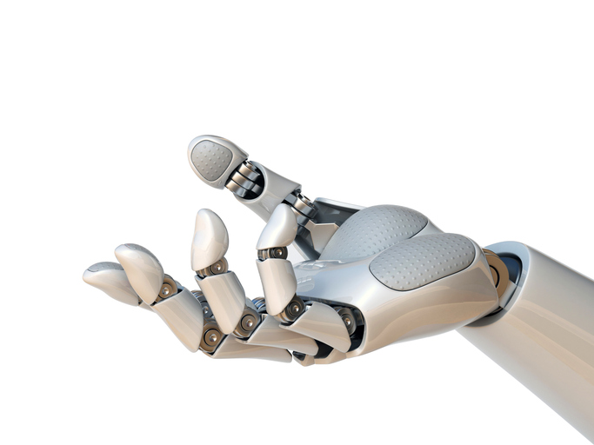

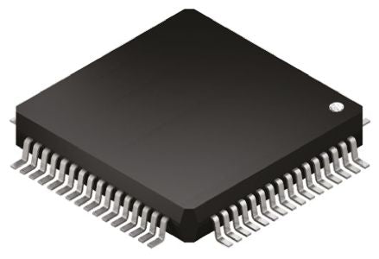
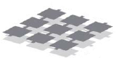


TỔNG QUAN
BÀI TOÁN ĐỀ RA:
Bộ xử lí
Tay gắp
Nhận diện
Cảm biến
Người dùng
4

Slide 7
TỔNG QUAN
GIẢI PHÁP ĐỀ XUẤT:
Tay gắp in 3D + Servo TD8120MG
- Raspberry Pi 4
- Mô hình MLPRegressor và MLPClassifier
Camera + YOLOv8
Cảm biến xúc giác Velostat
Giao diện hiển thị và điều khiển cho người dùng
5
Notes:
Từ bài toán đó, giải pháp đề xuất của em gồm các thành phần chính: camera kết hợp YOLOv8 để nhận diện vật thể; Raspberry Pi 4 làm bộ xử lý trung tâm; hai mô hình học máy là MLPRegressor và MLPClassifier; cảm biến xúc giác chế tạo từ Velostat; tay gắp in 3D điều khiển bằng servo TD8120MG; và giao diện hiển thị, điều khiển cho người dùng.

Slide 8
CƠ SỞ LÝ THUYẾT
CẢM BIẾN
XÚC GIÁC
MẠNG MULTI LAYER PERCEPTRON
YOLO & YOLOV8
6

Slide 9
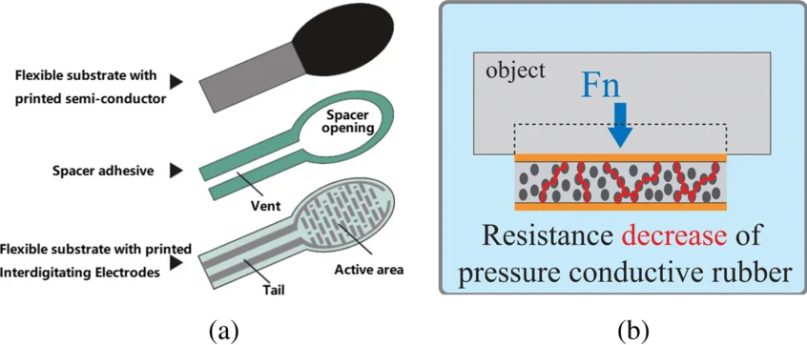
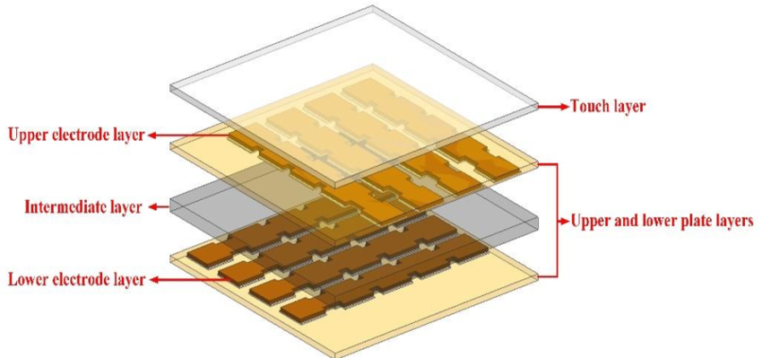
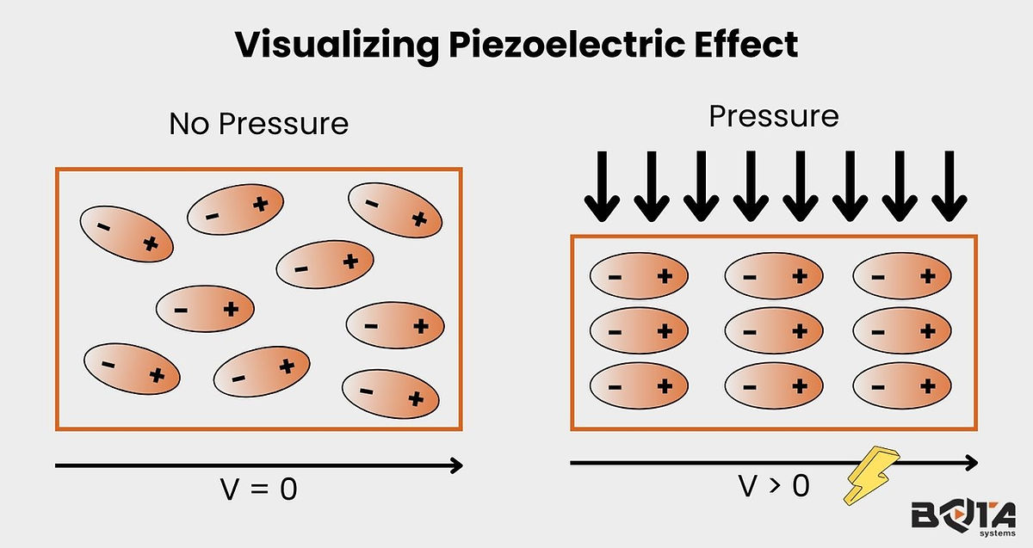
CƠ SỞ LÝ THUYẾT:
CẢM BIẾN XÚC GIÁC
Cảm biến xúc giác là thiết bị dùng để đo các đại lượng như lực, áp suất, vùng tiếp xúc, độ biến dạng hoặc sự thay đổi trạng thái tiếp xúc.
Hình: Cảm biến điện trở áp (Piezoresistive)
Hình: Cảm biến điện dung
Hình: Cảm biến áp điện
7
Notes:
Trong đề tài, em chọn hướng cảm biến điện trở áp vì cấu tạo đơn giản, chi phí thấp và phù hợp để chế tạo cảm biến dạng ma trận.

Slide 10
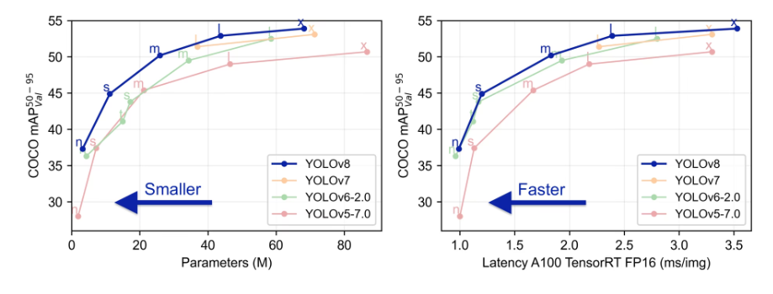
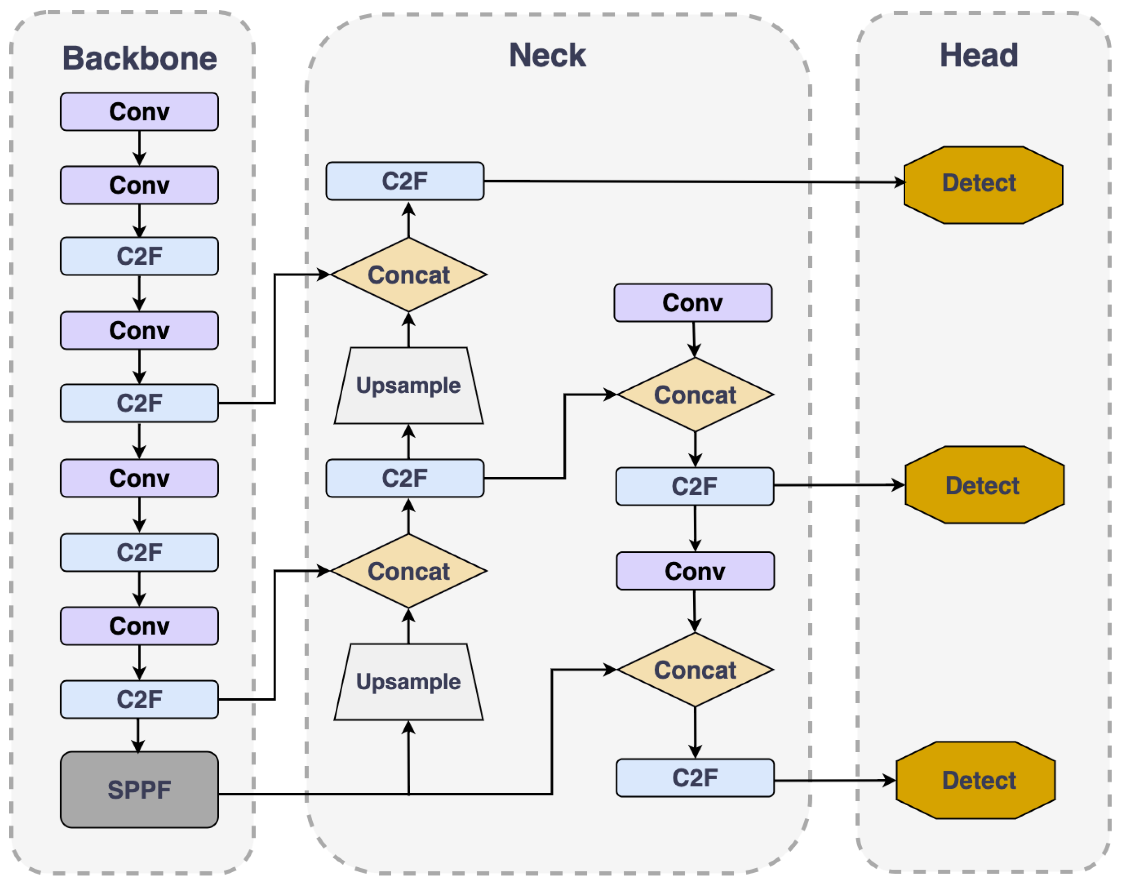
CƠ SỞ LÝ THUYẾT:
YOLO & YOLOV8
YOLO (You Only Look Once):
Mô hình thị giác máy tính giải quyết bài toán phát hiện đối tượng.
YOLOV8
Phiên bản nhỏ, tốc độ nhanh, phù hợp hệ thống nhúng.
Phiên bản YOLOv8n phù hợp với các hệ thống có tài nguyên tính toán hạn chế.
Hình: So sánh hiệu suất của YOLOv8 với các phiên bản tiền nhiệm
Hình: Kiến trúc tổng thể
8
Notes:
YOLO có ưu điểm là phát hiện vật thể trong một lần suy luận qua mạng nơ-ron, đầu ra gồm nhãn lớp, vị trí hộp giới hạn và độ tin cậy. Đề tài sử dụng YOLOv8n vì đây là phiên bản nhỏ, tốc độ nhanh, phù hợp hơn với hệ thống có tài nguyên hạn chế như Raspberry Pi.

Slide 11
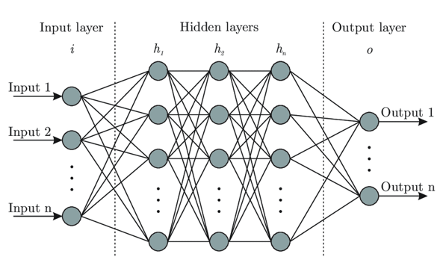
CƠ SỞ LÝ THUYẾT:
MULTI LAYER PERCEPTRON
MẠNG MULTI LAYER PERCEPTRON (MLP)
Mạng nơ-ron truyền thẳng gồm
lớp đầu vào – lớp ẩn – lớp đầu ra.
MLPRegressor và MLPClassifier: 2 mô hình dùng trong bài
Hình: Minh họa mạng MLP
9
MẠNG NƠ RON NHÂN TẠO
Hình thành bằng cách liên kết nhiều nơ-ron thành các lớp.
Gồm lớp đầu vào, một hoặc nhiều lớp ẩn và lớp đầu ra.
Notes:
MLPRegressor dùng cho bài toán hồi quy, tức đầu ra là một giá trị số liên tục; còn MLPClassifier dùng cho bài toán phân loại, tức đầu ra là một nhãn trạng thái.

Slide 12
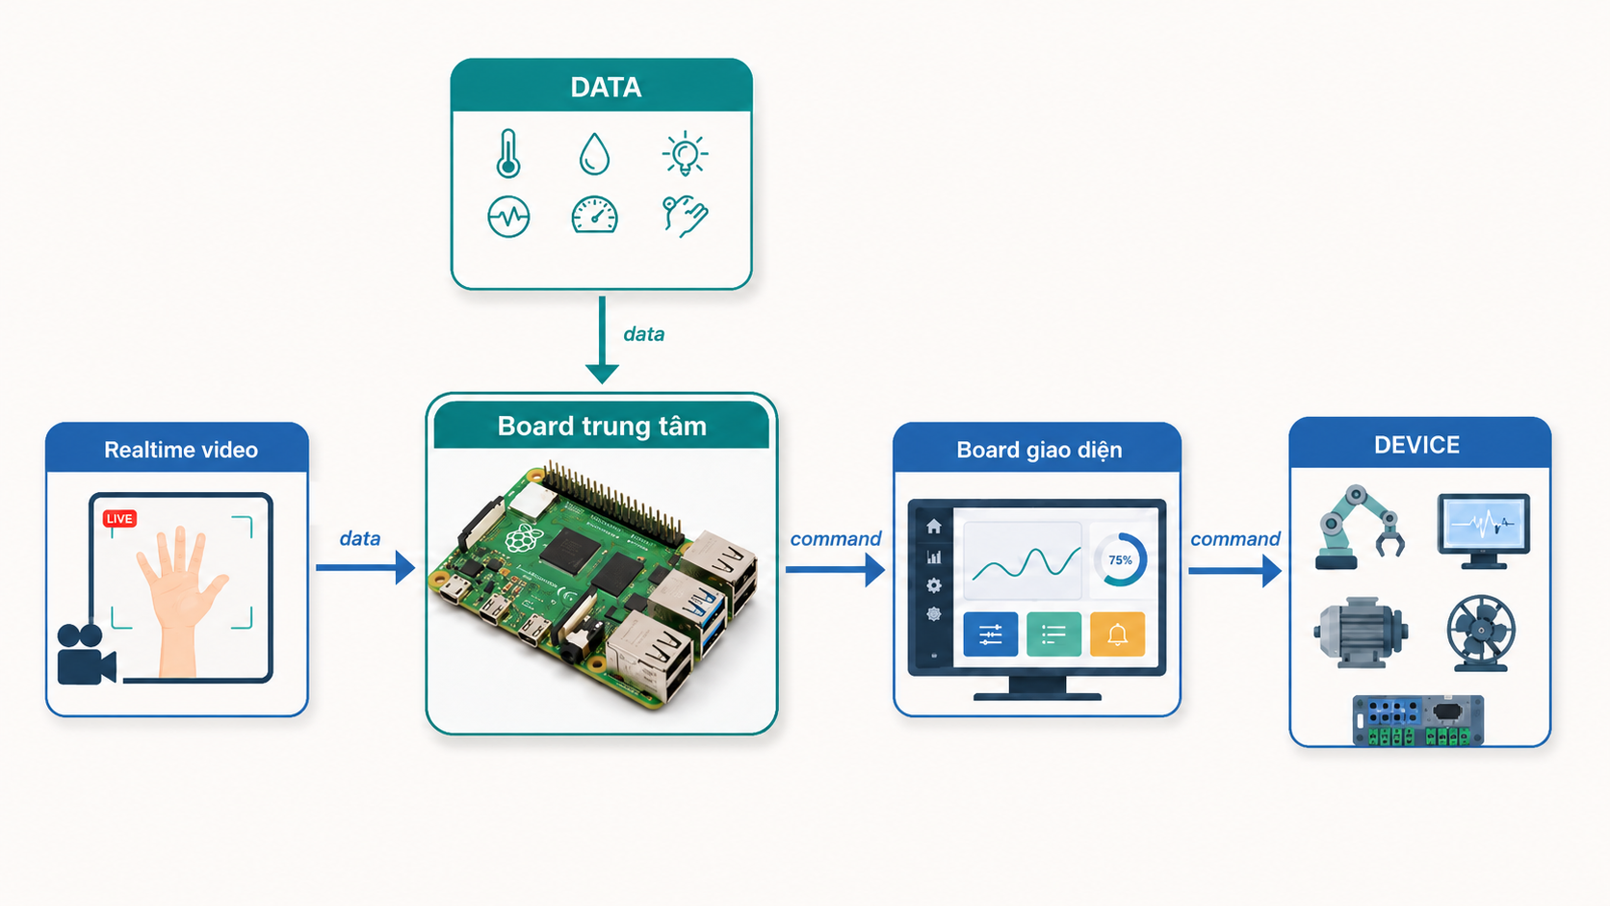
THIẾT KẾ HỆ THỐNG:
MÔ HÌNH HỆ THỐNG
10
Notes:
Camera thu nhận hình ảnh vật thể theo thời gian thực. Dữ liệu hình ảnh được đưa về board trung tâm để xử lý nhận diện. Song song đó, board data thu thập dữ liệu cảm biến xúc giác trong quá trình tay gắp tiếp xúc với vật. Board trung tâm xử lý dữ liệu, chạy mô hình AI và gửi lệnh điều khiển. Board giao diện giúp người dùng theo dõi trạng thái hệ thống. Cuối cùng, board device nhận lệnh để điều khiển cơ cấu tay gắp

Slide 13
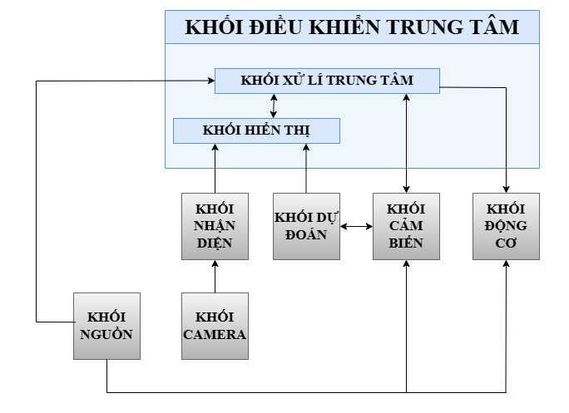
THIẾT KẾ HỆ THỐNG:
THIẾT KẾ PHẦN CỨNG
Sơ đồ khối hệ thống
11
Notes:
Khối xử lý trung tâm chịu trách nhiệm nhận dữ liệu từ camera, cảm biến và mô hình dự đoán, sau đó xuất tín hiệu điều khiển đến khối động cơ.
Khối camera cung cấp hình ảnh đầu vào cho khối nhận diện. Khối nhận diện dùng YOLO để xác định vật thể.
Khối dự đoán dùng MLP để dự đoán tỉ lệ gắp ban đầu và đánh giá trạng thái gắp.
Khối cảm biến thu nhận tín hiệu tiếp xúc.
Khối động cơ điều khiển hai servo để đóng mở tay gắp.
Khối hiển thị giúp người dùng quan sát giao diện

Slide 14
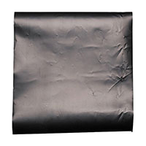
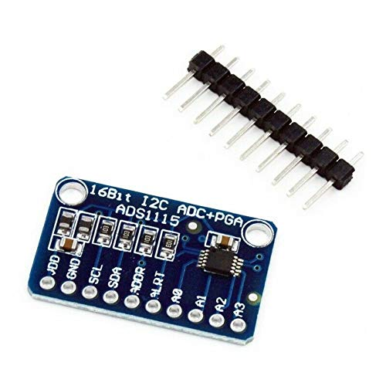
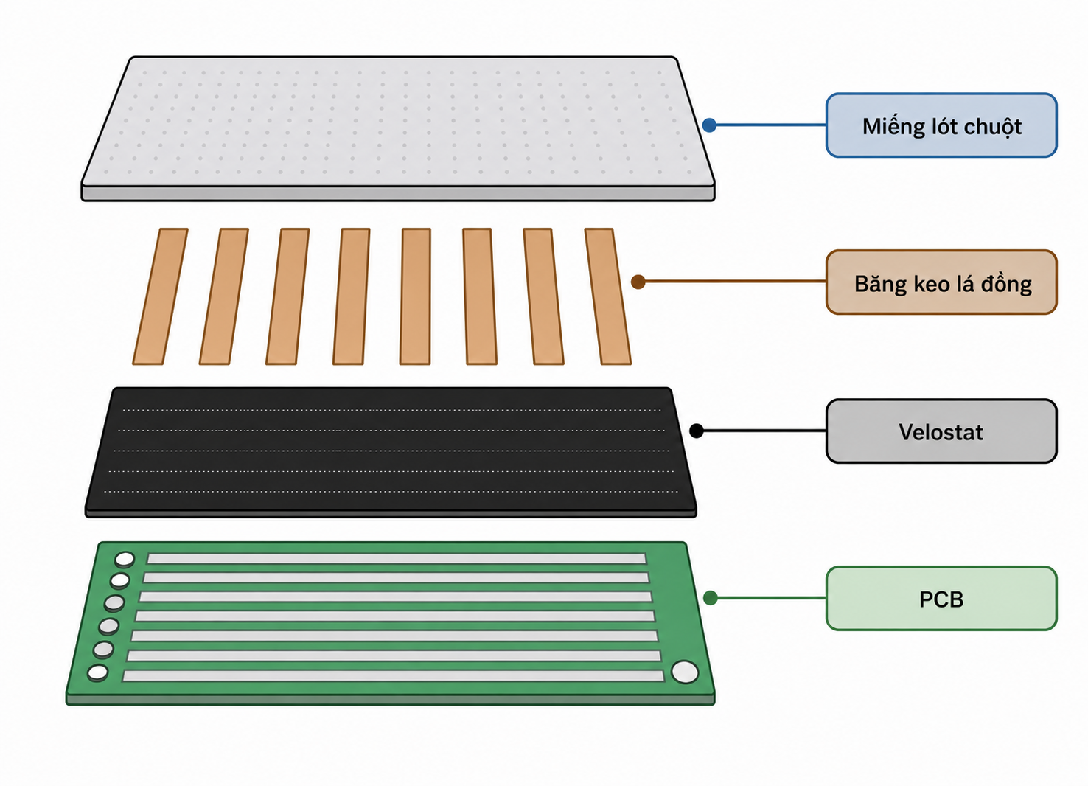
THIẾT KẾ HỆ THỐNG:
THIẾT KẾ PHẦN CỨNG
Phương án khối cảm biến
Hình: Miếng Velostat
Hình: Minh họa thiết kế lắp ráp cảm biến xúc giác
Hình: ADS1115
12
Notes:
Velostat là vật liệu có điện trở thay đổi khi chịu lực nén hoặc biến dạng. Khi lực tác động tăng, điện trở của Velostat giảm, làm điện áp đưa về ADC tăng.
ADS1115 có độ phân giải 16 bit, giao tiếp I2C, phù hợp để đọc tín hiệu analog

Slide 15
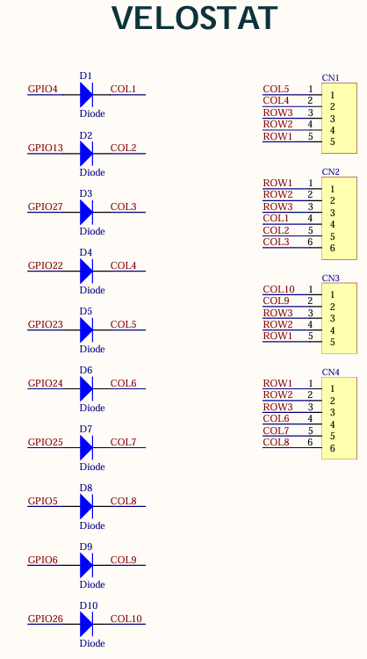
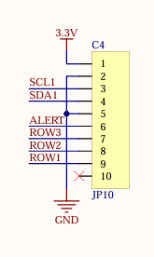
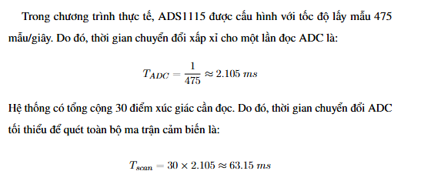
THIẾT KẾ HỆ THỐNG:
THIẾT KẾ PHẦN CỨNG
Sơ đồ nguyên lí khối cảm biến
Thời gian cho 1 lần đọc ADC
Thời gian quét toàn bộ ma trận:
13
Notes:
Theo thiết kế mạch, các hàng cảm biến được dùng chung thành ba đường ROW1, ROW2vàROW3; các cột được tách thành mười đường COL1 đến COL10.
Tại mỗi thời điểm, khối xử lý trung tâm kích hoạt một cột và đọc tín hiệu phản hồi trên ba đường ROW1, ROW2 và ROW3 thông qua ADC ADS1115.
Quá trình này được lặp lại cho đến khi quét hết toàn bộ các cột của ma trận

Slide 16
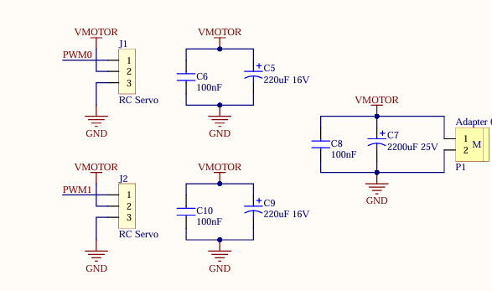
THIẾT KẾ HỆ THỐNG:
THIẾT KẾ PHẦN CỨNG
Sơ đồ nguyên lí khối động cơ
14
Notes:
Em sử dụng hai servo TD8120MG để điều khiển hai phía của tay gắp. Servo được chọn vì dễ điều khiển bằng PWM, có khả năng giữ vị trí và mô-men xoắn đủ lớn cho mô hình tay gắp.

Slide 17
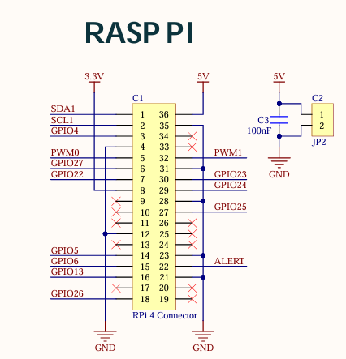
THIẾT KẾ HỆ THỐNG:
THIẾT KẾ PHẦN CỨNG
Sơ đồ nguyên lí khối xử lí trung tâm
15
Notes:
Lý do chọn Raspberry Pi 4 là vì so với vi điều khiển thông thường, Raspberry Pi có khả năng xử lý tốt hơn, hỗ trợ hệ điều hành, USB camera, GPIO, I2C và có thể chạy trực tiếp chương trình xử lý ảnh, mô hình học máy cũng như giao diện người dùng.

Slide 18
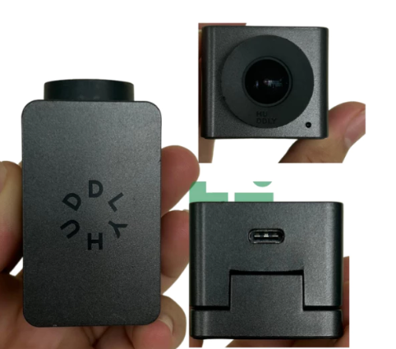
THIẾT KẾ HỆ THỐNG:
THIẾT KẾ PHẦN CỨNG
Phương án khối hiển thị:
- Xây dựng trực tiếp trên Raspberry Pi 4. Do đó, hệ thống không cần thiết kế thêm mạch giao tiếp UART, USB hay module hiển thị rời cho khối này
Phương án khối camera:
Hình: Camera Huddly GO 1.0
16

Slide 19
THIẾT KẾ HỆ THỐNG:
THIẾT KẾ PHẦN CỨNG
Phương án khối nhận diện và dự đoán:
- Triển khai với các mô hình YOLOV8 và MLP
Phương án khối nguồn:
Raspberry Pi 4 sử dụng adapter model CTD-050300A: điện áp ngõ ra 5 V và dòng tối đa 3000 mA.
2 servo sử dụng adapter riêng:điện áp ngõ ra 6 V và dòng tối đa 5A.
17
Notes:
Việc tách nguồn cho Raspberry Pi và servo giúp hạn chế nhiễu và sụt áp khi servo hoạt động, từ đó giúp hệ thống ổn định hơn

Slide 20
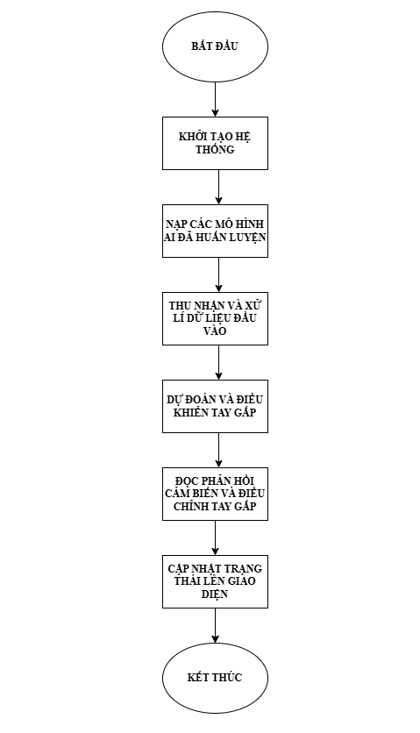
THIẾT KẾ HỆ THỐNG:
THIẾT KẾ PHẦN MỀM
Lưu đồ tổng quát
18
Notes:
Khi bắt đầu, chương trình khởi tạo camera, cảm biến xúc giác, bộ điều khiển tay gắp và giao diện hiển thị. Sau đó, hệ thống nạp mô hình YOLO để nhận diện vật thể và các mô hình MLP để dự đoán, đánh giá trạng thái gắp
Trong quá trình vận hành, hệ thống nhận dữ liệu từ camera và cảm biến xúc giác.
Dữ liệu hình ảnh dùng để nhận diện vật thể và dự đoán tỉ lệ gắp ban đầu, còn dữ liệu xúc giác dùng để đánh giá trạng thái tiếp xúc và điều chỉnh tay gắp.
Các thông tin quan trọng được cập nhật liên tục lên giao diện

Slide 21
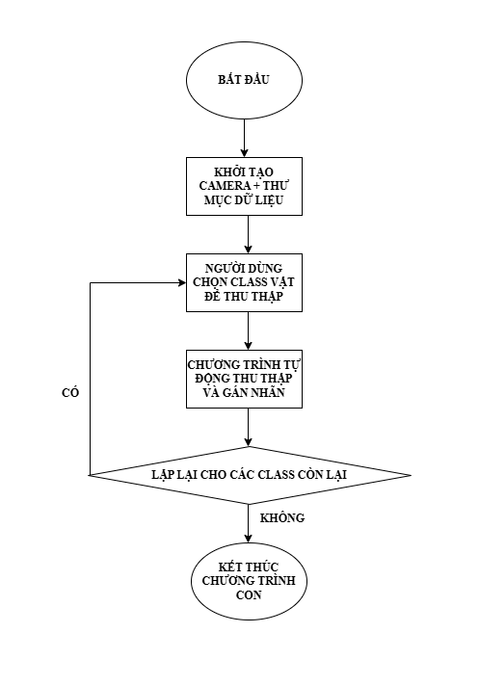
THIẾT KẾ HỆ THỐNG:
THIẾT KẾ PHẦN MỀM
Lưu đồ thu thập dữ liệu cho mô hình YOLO
19
Notes:
Tổng số ảnh thu được là 1000 ảnh. Trong đó ball có 380 ảnh, can có 300 ảnh và bottle có 320 ảnh. Dữ liệu được chia theo tỉ lệ 80% train và 20% val, tức 800 ảnh train và 200 ảnh val.
3 lớp 9 vật thể

Slide 22
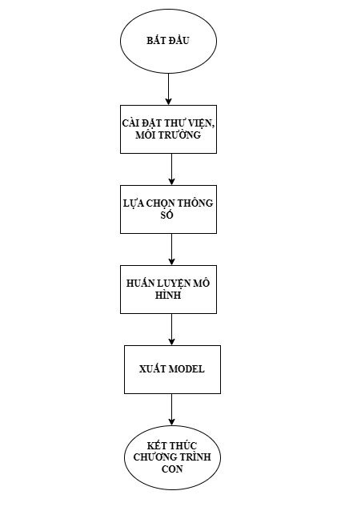
THIẾT KẾ HỆ THỐNG:
THIẾT KẾ PHẦN MỀM
Lưu đồ huấn luyện mô hình YOLO
yolo detect train model=yolov8n.pt epochs=100 imgsz=640 batch=8 device=0
20
Notes:
Quá trình huấn luyện YOLO được thực hiện trên Google Colab để tận dụng GPU, thay vì huấn luyện trực tiếp trên Raspberry Pi.

Slide 23
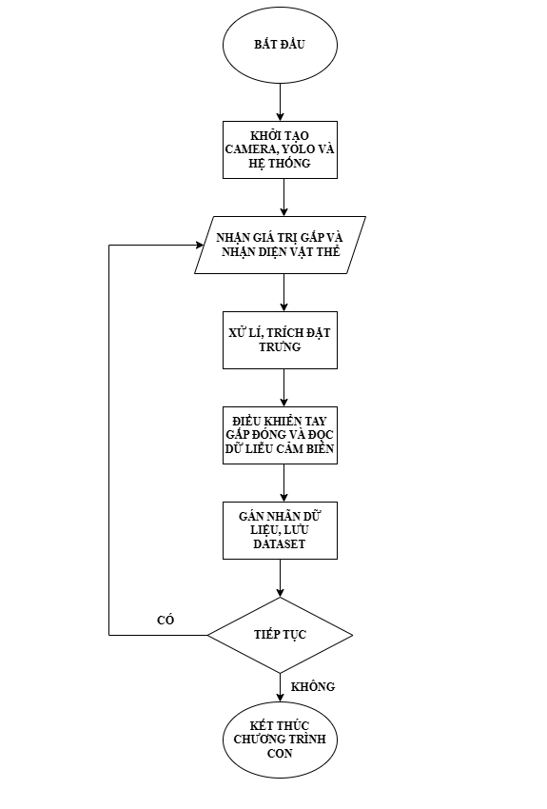
THIẾT KẾ HỆ THỐNG:
THIẾT KẾ PHẦN MỀM
Lưu đồ thu thập dữ liệu cho mô hình MLP
21
Notes:
Dữ liệu MLP được thu thập từ quá trình gắp thử nghiệm thực tế. Đầu tiên YOLO nhận diện vật thể và trích xuất các đặc trưng hình ảnh như lớp vật thể, kích thước bounding box, diện tích khung bao, vị trí tâm và độ tin cậy. Sau đó người dùng nhập tỉ lệ gắp thử nghiệm, tay gắp đóng lại, cảm biến xúc giác ghi nhận dữ liệu tiếp xúc, và cuối cùng người dùng gán nhãn trạng thái cho lần gắp.
Tổng cộng tập dữ liệu MLP có 1090 mẫu gắp.

Slide 24
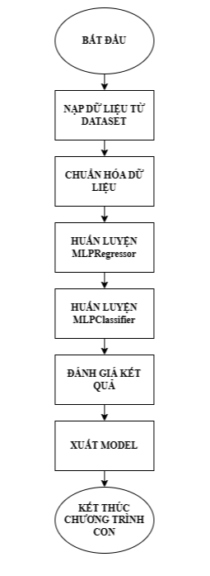
THIẾT KẾ HỆ THỐNG:
THIẾT KẾ PHẦN MỀM
Lưu đồ huấn luyện mô hình MLP
22
Notes:
MLPRegressor dùng các thông tin có trước khi tay gắp tiếp xúc vật thể để dự đoán tỉ lệ gắp ban đầu.
MLPClassifier sử dụng thêm tỉ lệ gắp hiện tại và đặc trưng cảm biến xúc giác để phân loại trạng thái gắp.
Về cấu hình, MLPRegressor dùng hidden layers là 64 và 32. MLPClassifier dùng hidden layers là 128, 64 và 32. Cả hai mô hình sử dụng hàm kích hoạt ReLU, bộ tối ưu Adam và số vòng lặp tối đa 2000.”

Slide 25
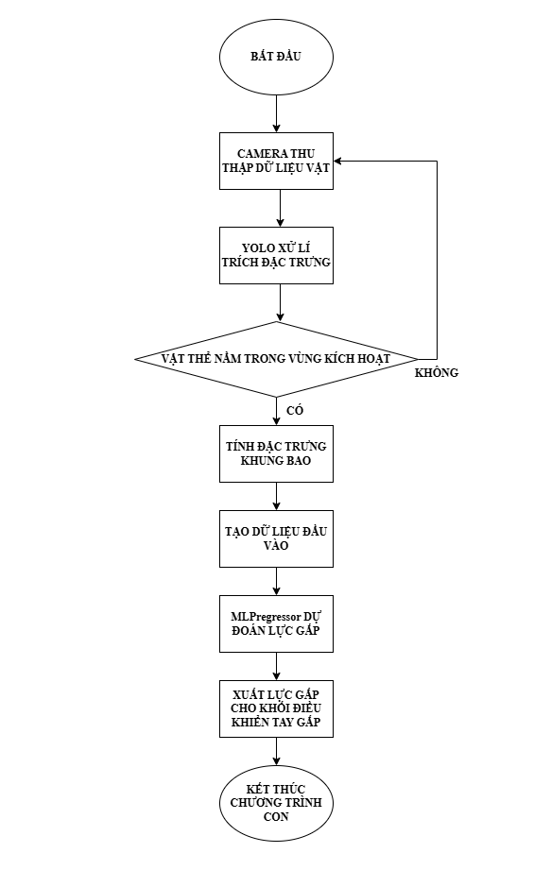
THIẾT KẾ HỆ THỐNG:
THIẾT KẾ PHẦN MỀM
Lưu đồ nhận diện vật thể và dự đoán lực gắp ban đầu
23
Notes:
Ở bước này, camera thu hình vật thể trong vùng làm việc. YOLO xử lý ảnh và trả về lớp vật thể, bounding box và độ tin cậy. Khi vật thể nằm trong vùng kích hoạt, hệ thống tính các đặc trưng
Các đặc trưng này được đưa vào MLPRegressor để dự đoán tỉ lệ gắp ban đầu.

Slide 26
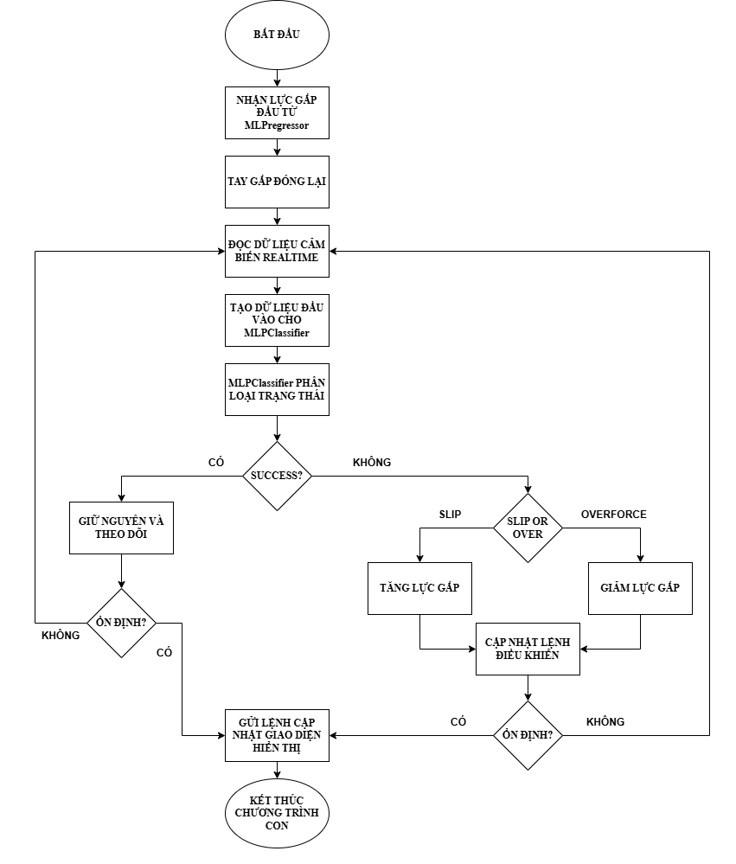
THIẾT KẾ HỆ THỐNG:
THIẾT KẾ PHẦN MỀM
Lưu đồ đọc cảm biến xúc giác và điều khiển thích nghi
24
Notes:
Sau khi tay gắp đóng theo tỉ lệ ban đầu, hệ thống bắt đầu đọc cảm biến xúc giác liên tục theo thời gian thực. Dữ liệu cảm biến được xử lý thành các đặc trưng như lực trung bình, lực cực đại, vùng tiếp xúc và tổng lực trên các ma trận cảm biến. Các đặc trưng này được đưa vào MLPClassifier để phân loại trạng thái gắp.
Nhờ vậy, hệ thống không điều khiển theo một giá trị cố định mà có khả năng thích nghi dựa trên phản hồi xúc giác.

Slide 27
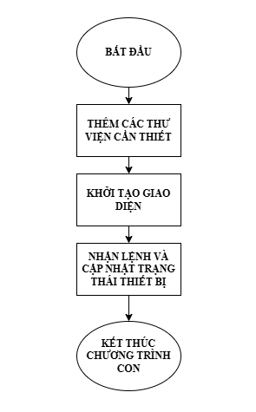
THIẾT KẾ HỆ THỐNG:
THIẾT KẾ PHẦN MỀM
Lưu đồ giải thuật của giao diện
25

Slide 28
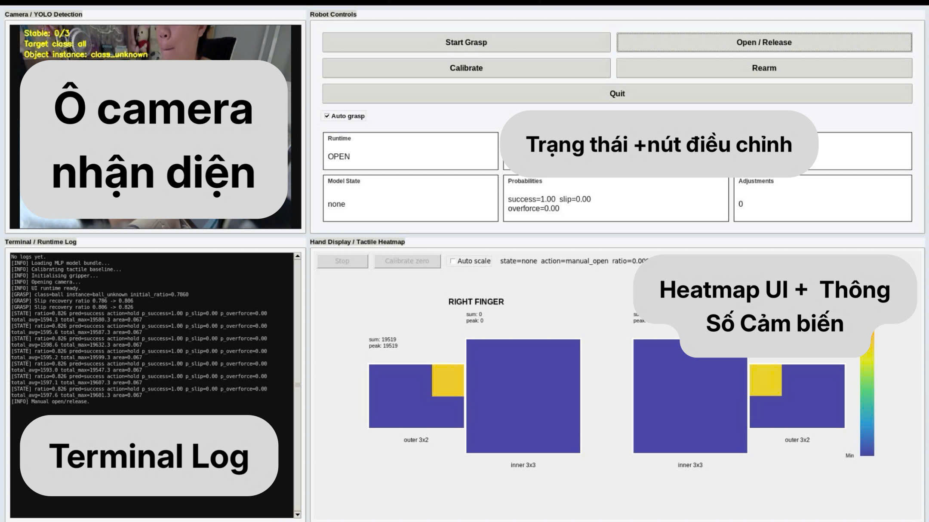
THIẾT KẾ HỆ THỐNG:
THIẾT KẾ PHẦN MỀM
Giao diện điều khiển và giám sát hoạt động của hệ thống
26

Slide 29
KẾT QUẢ
Hoạt động của hệ thống
4. Điều chỉnh lực
gắp bằng
MLPClassifier
3. Đọc dữ liệu
cảm biến
liên tục
2. Dự đoán lực gắp
ban đầu bằng
MLPRegressor
Nhận diện
vật thể
5. Cập nhật
trạng thái liên
tục gửi về giao diện
27

Slide 30
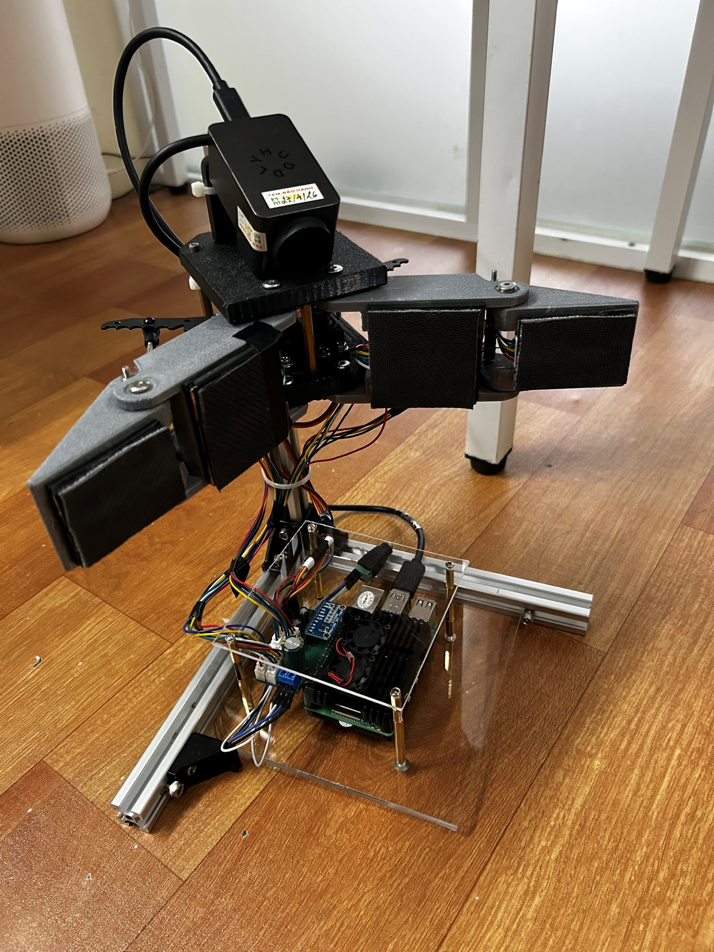
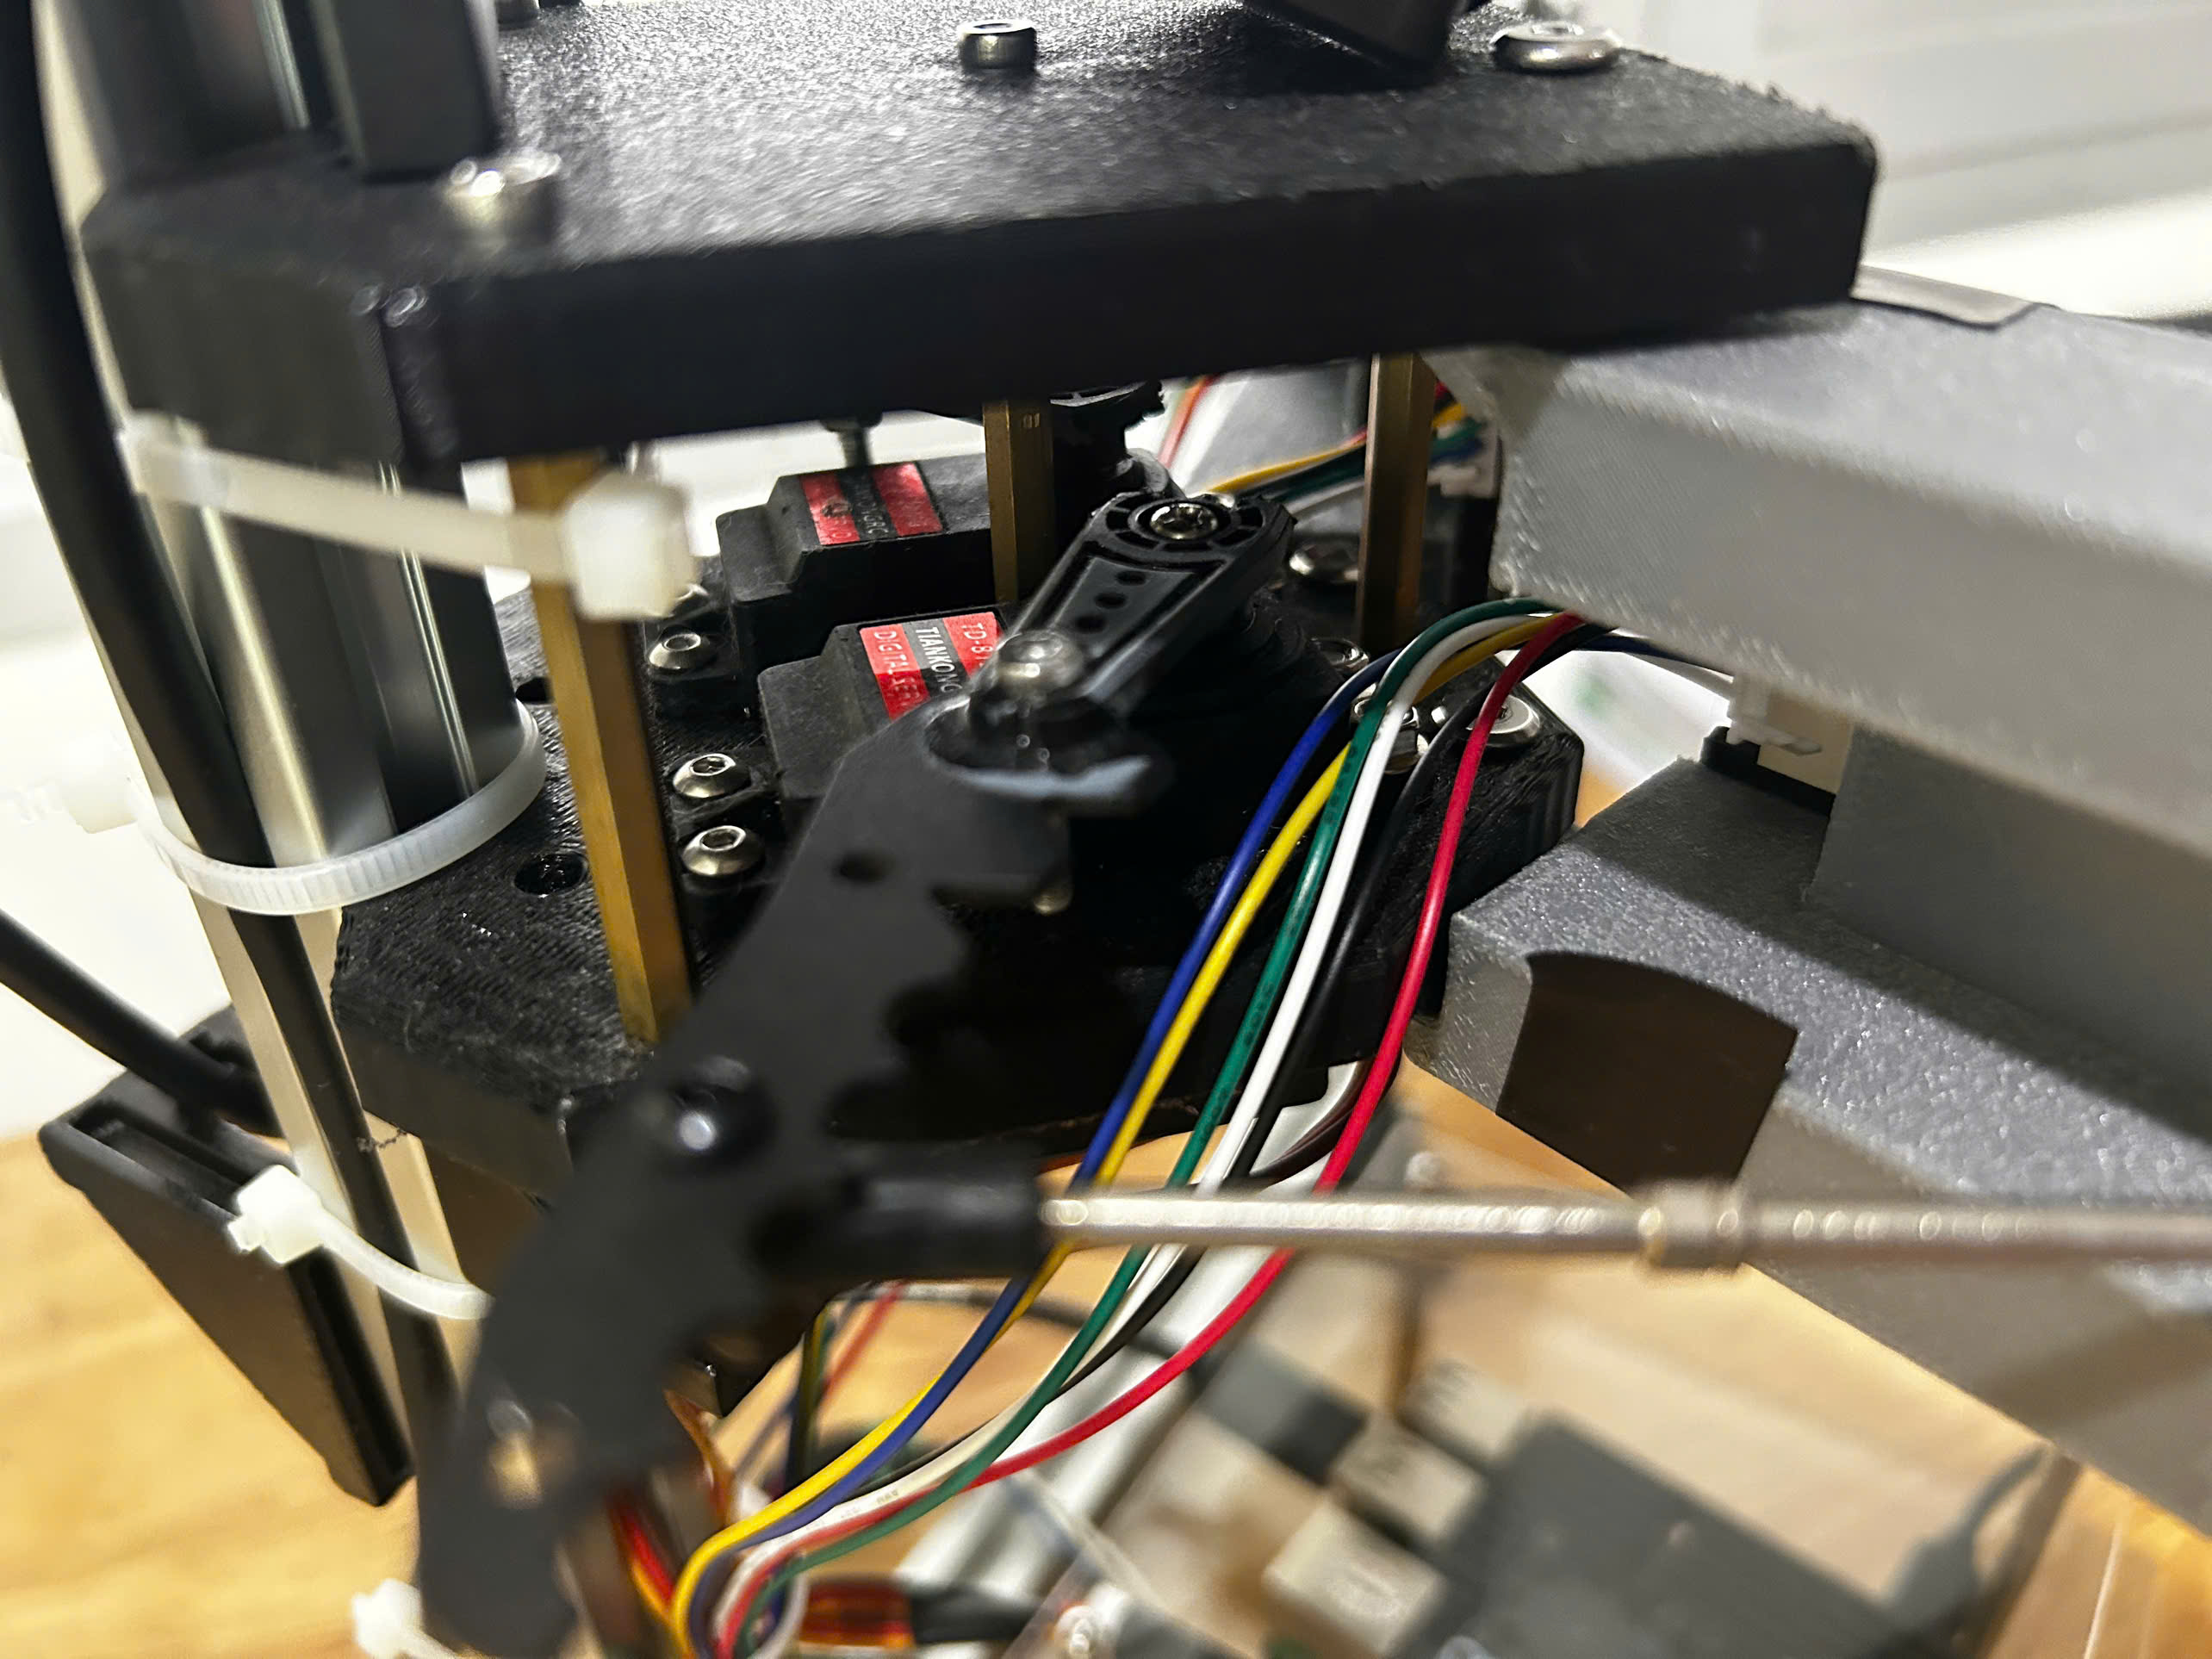
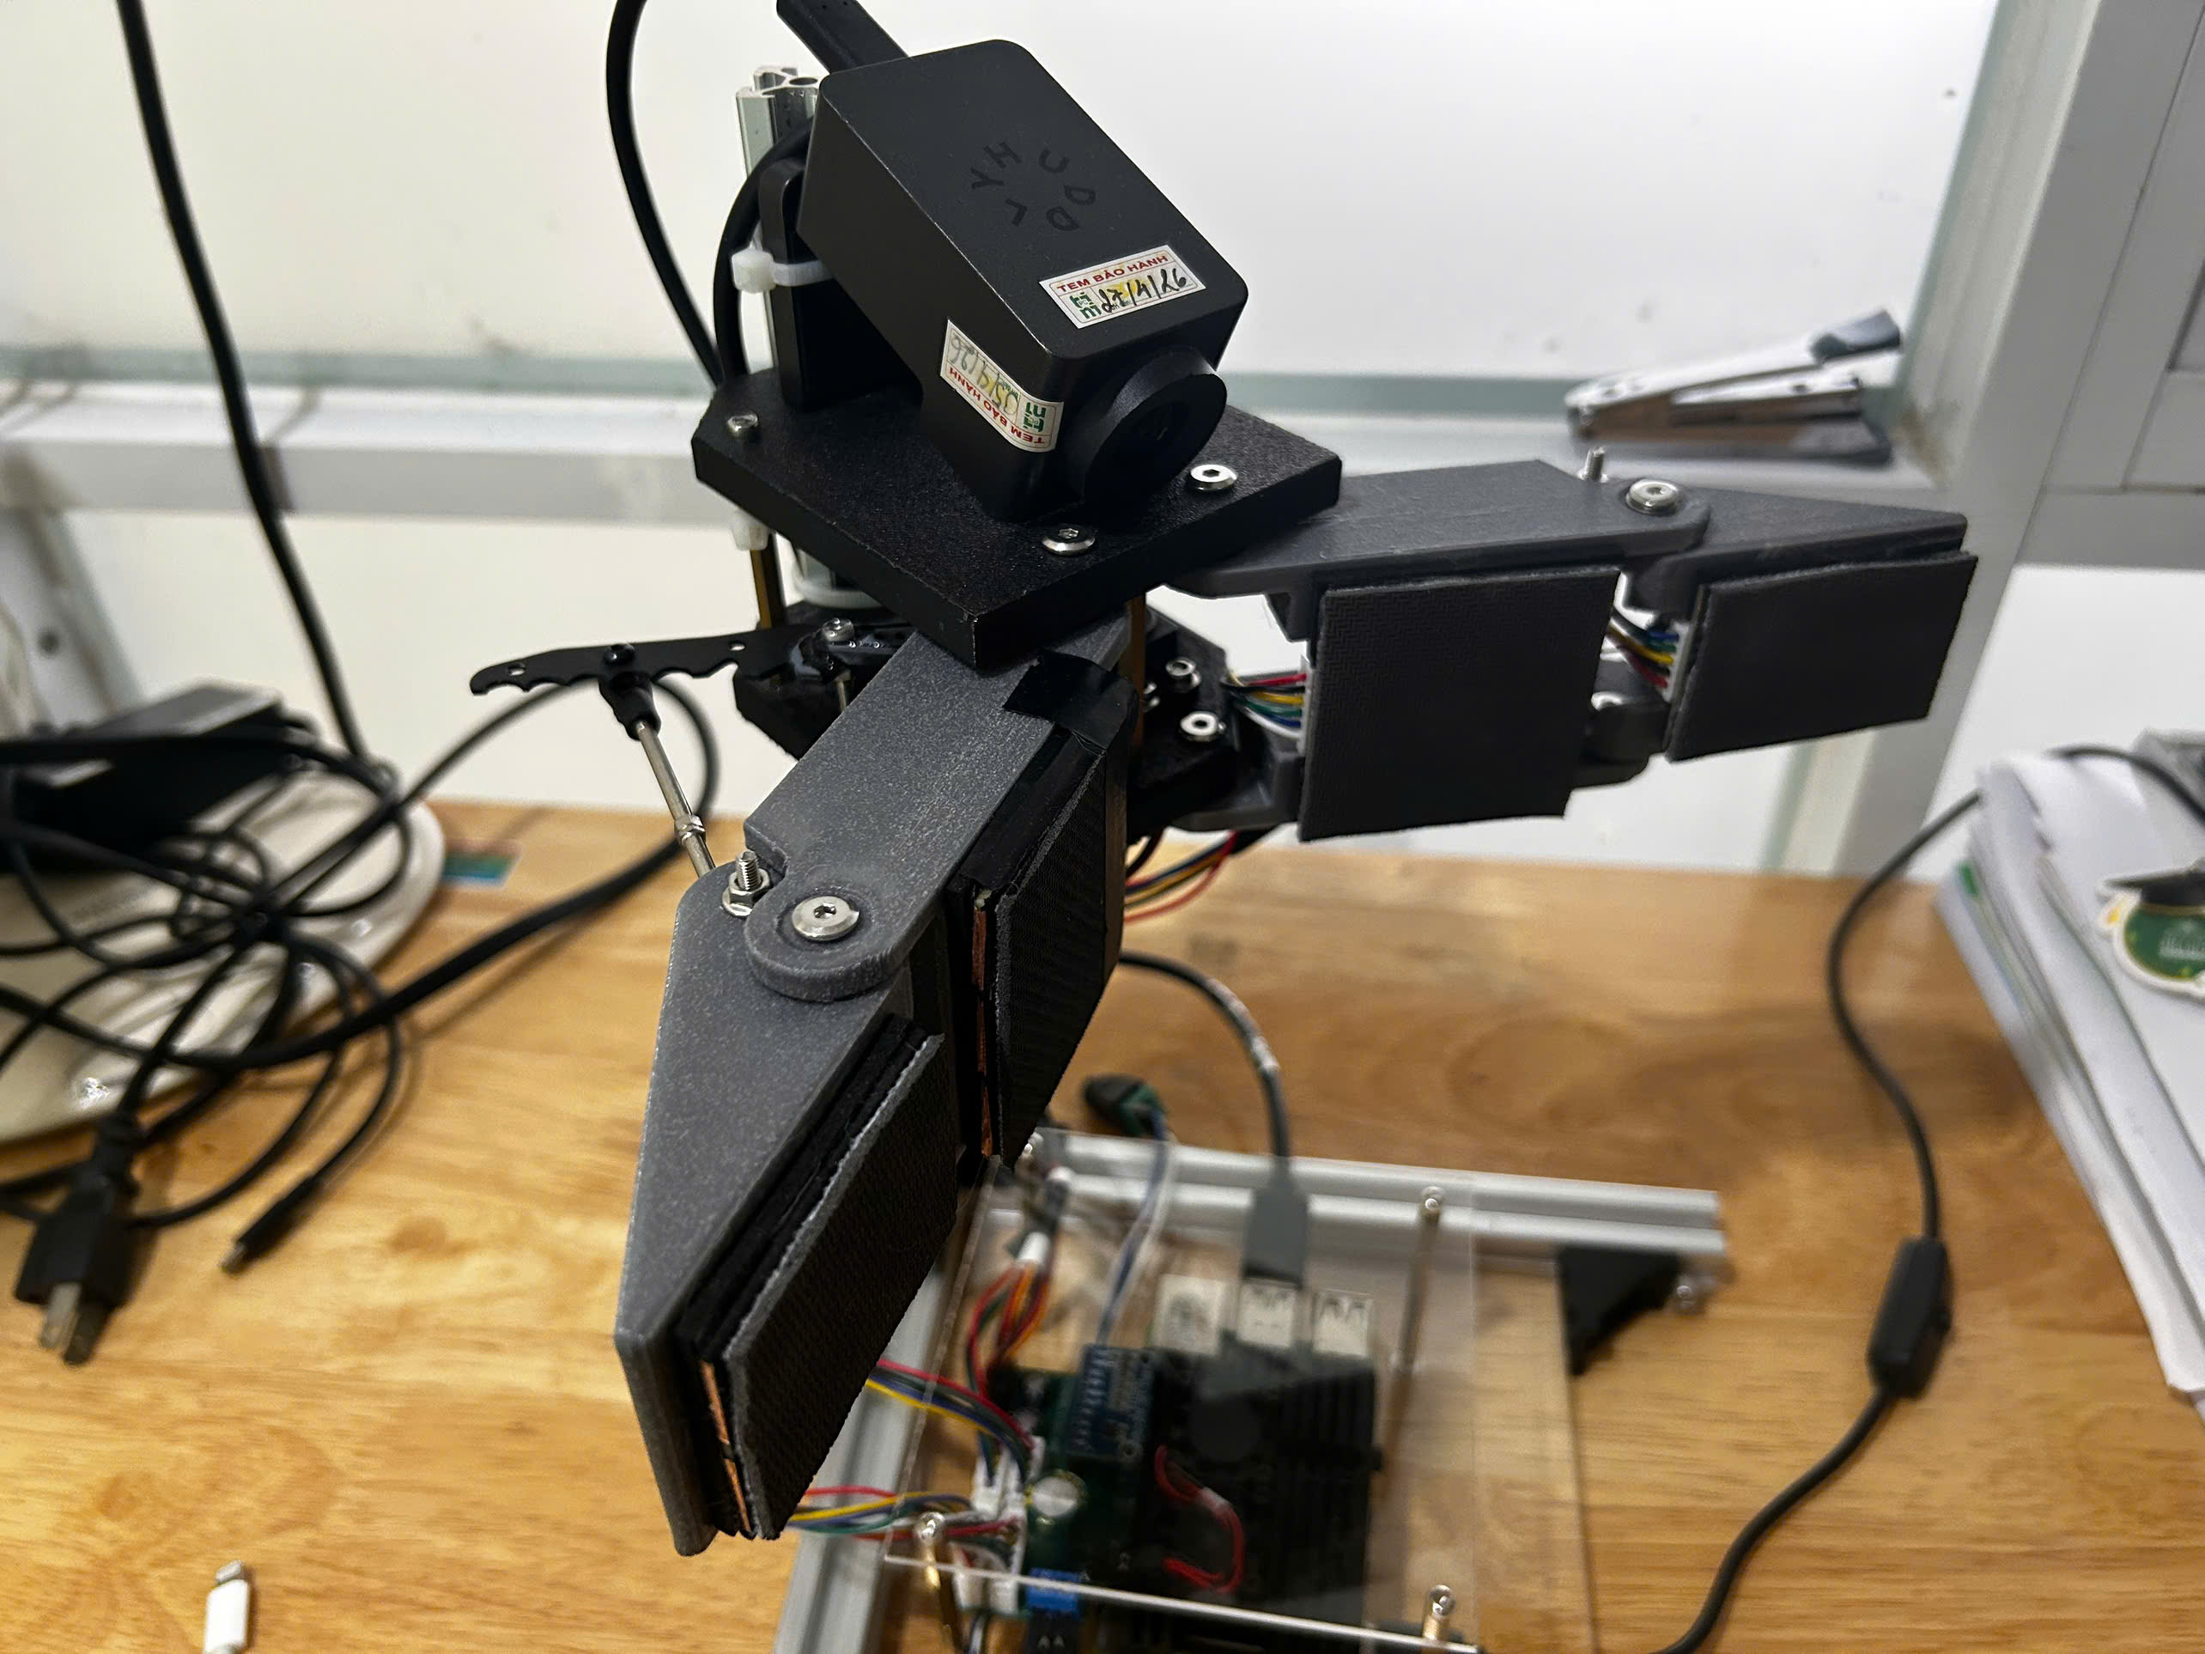
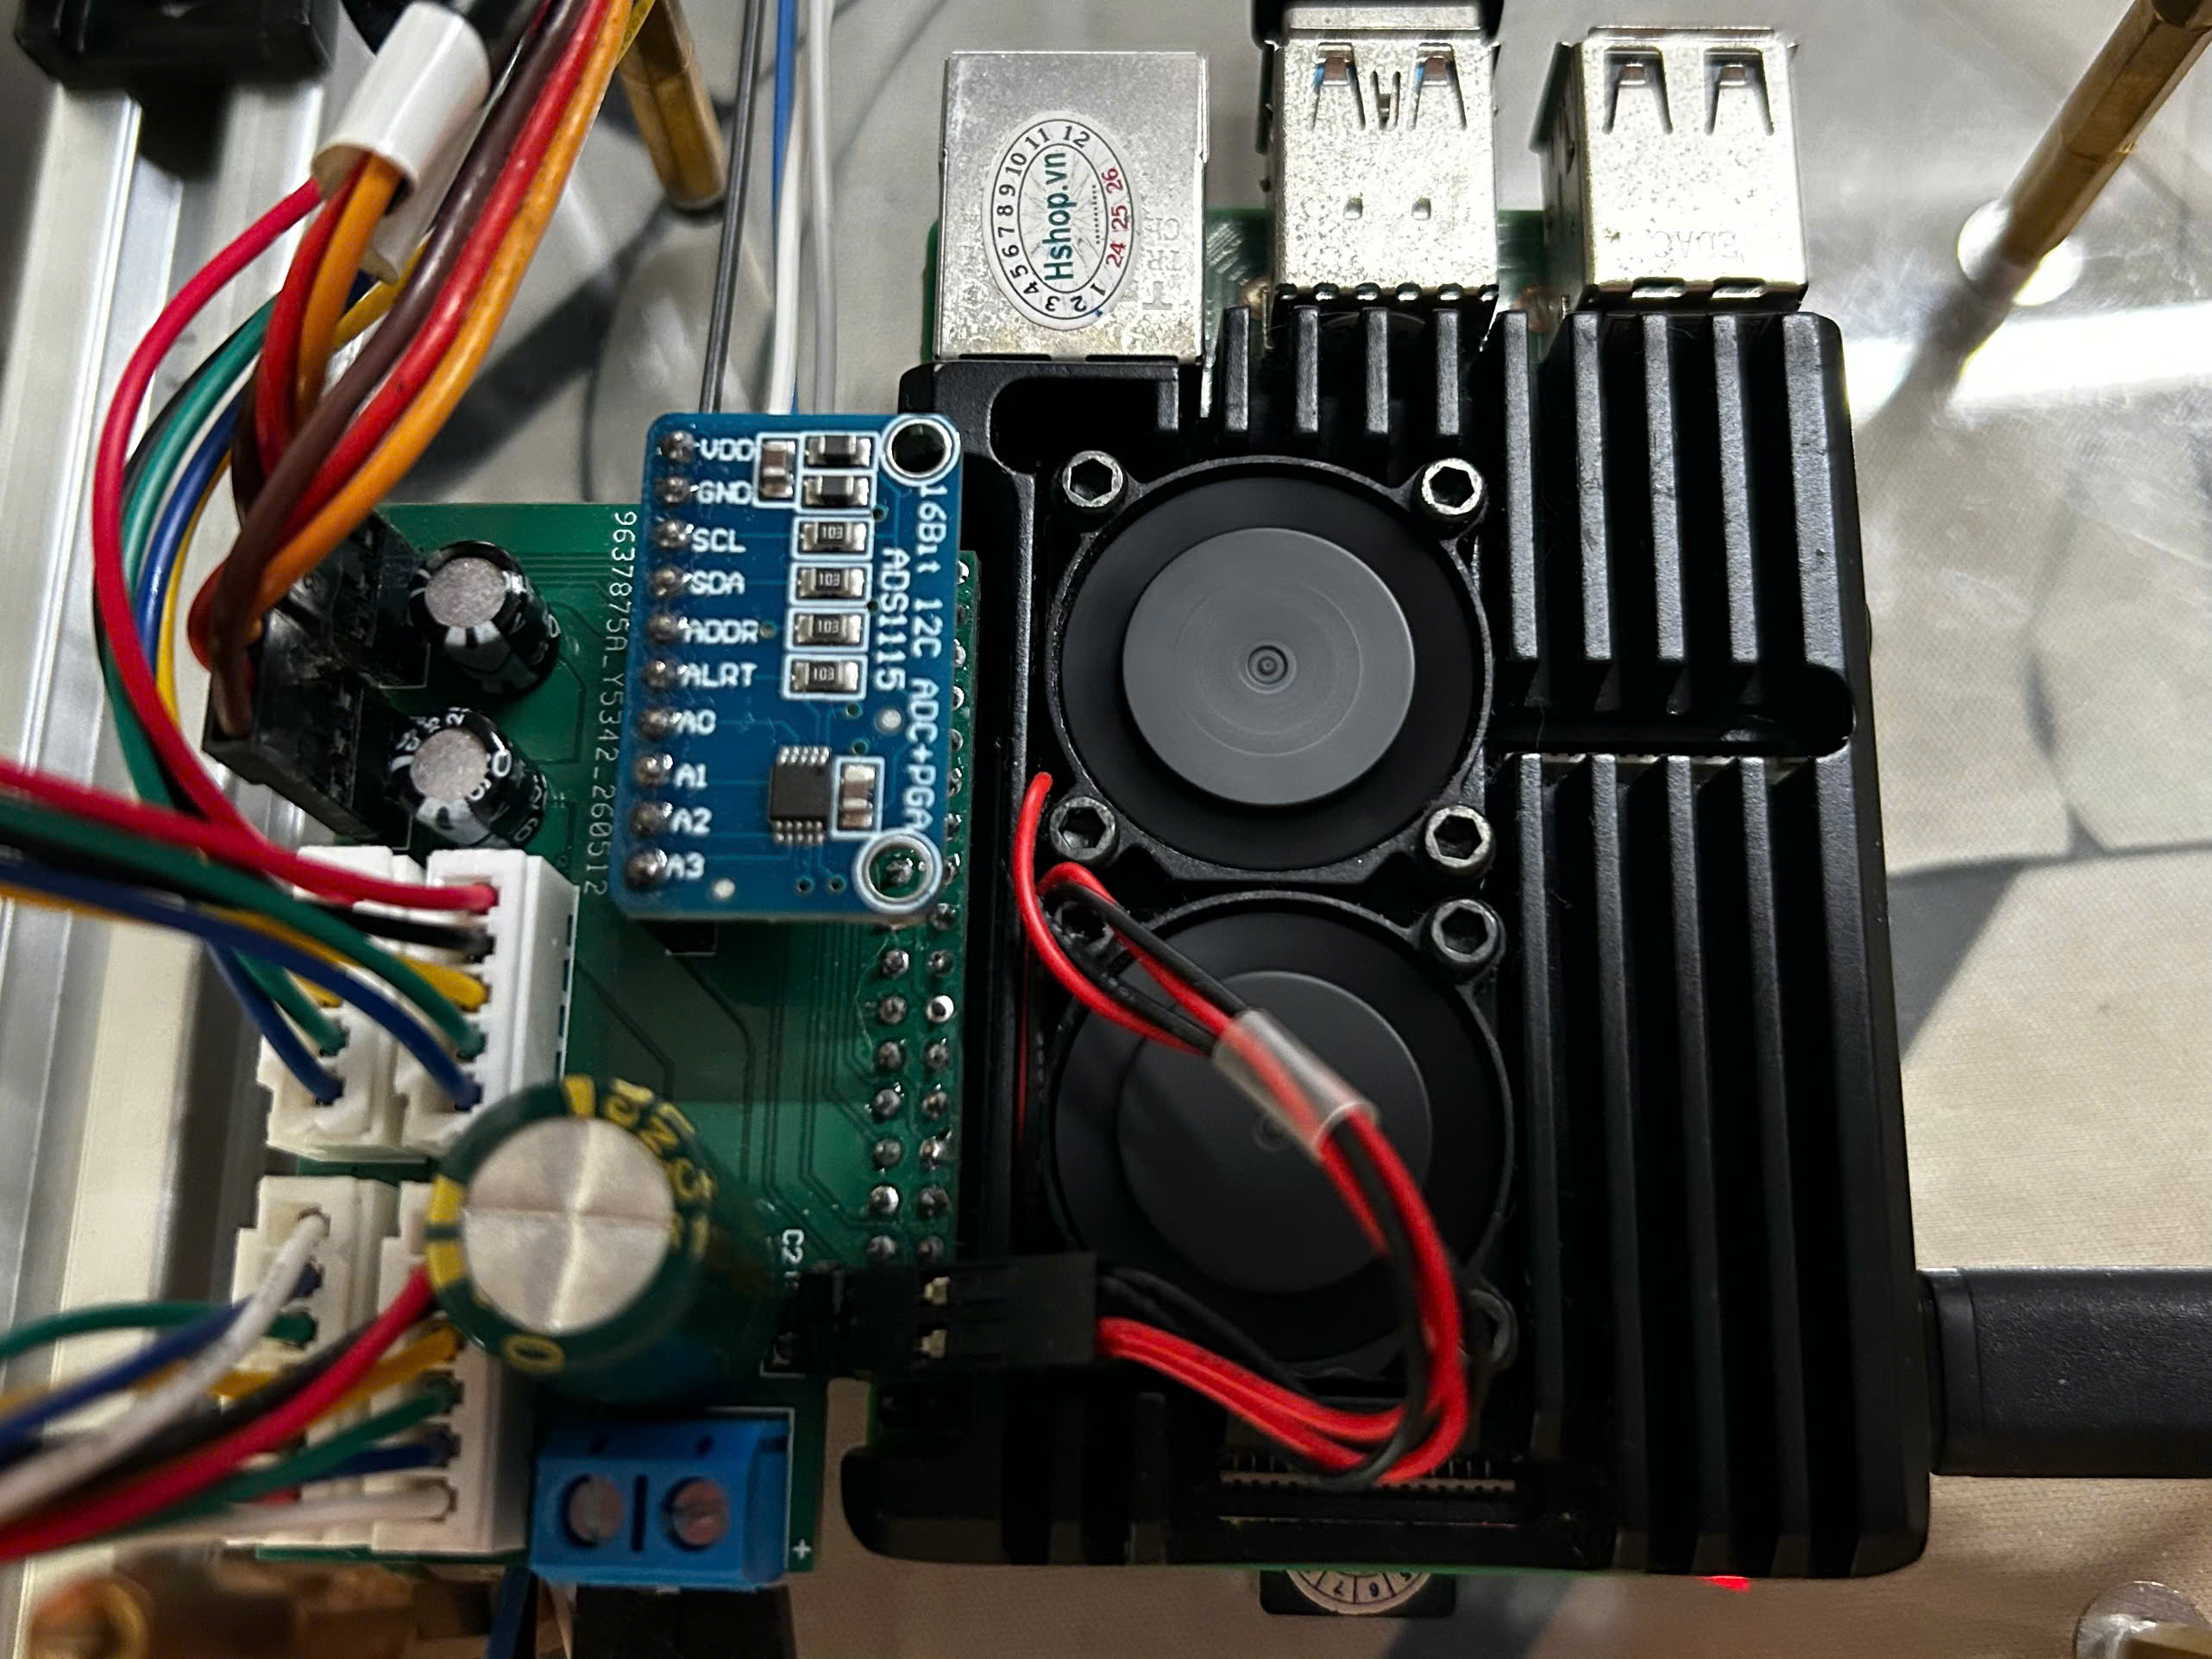
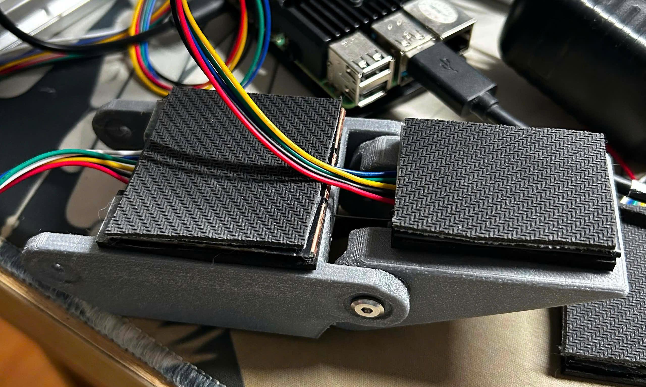
KẾT QUẢ
KẾT QUẢ THI CÔNG
27

Slide 31
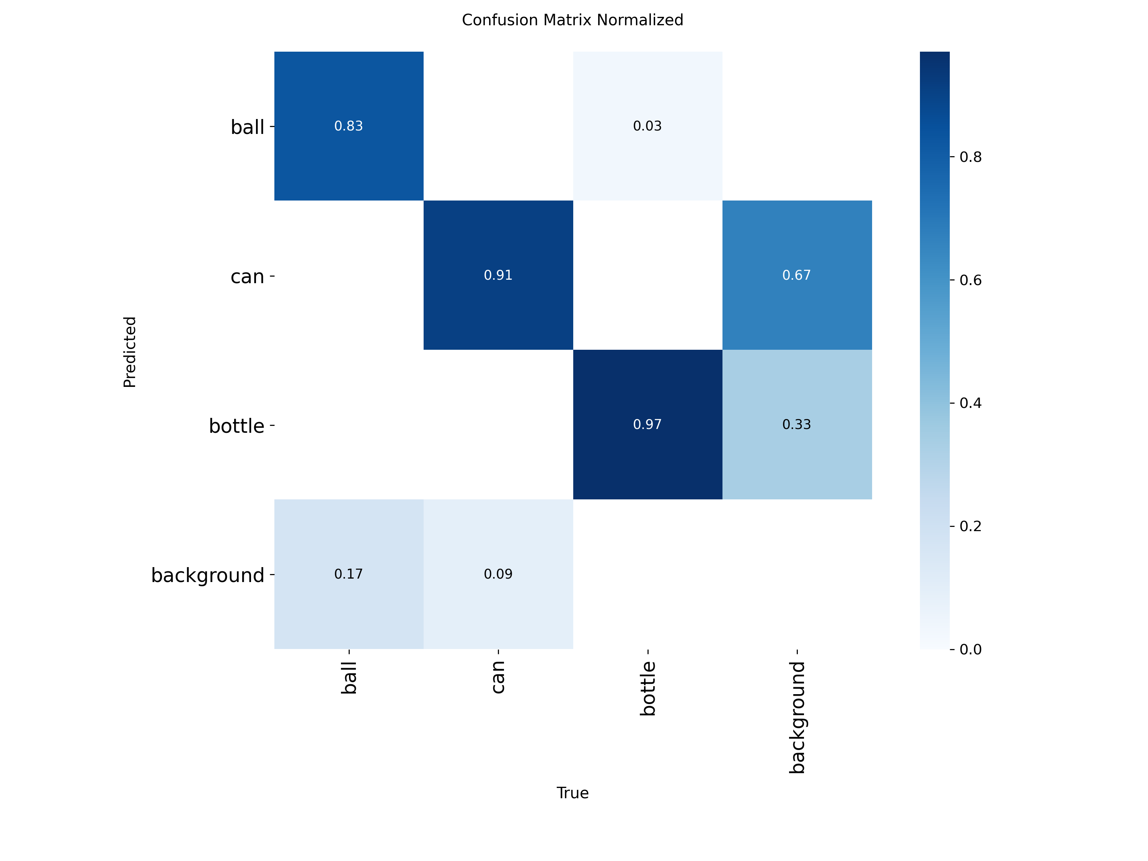
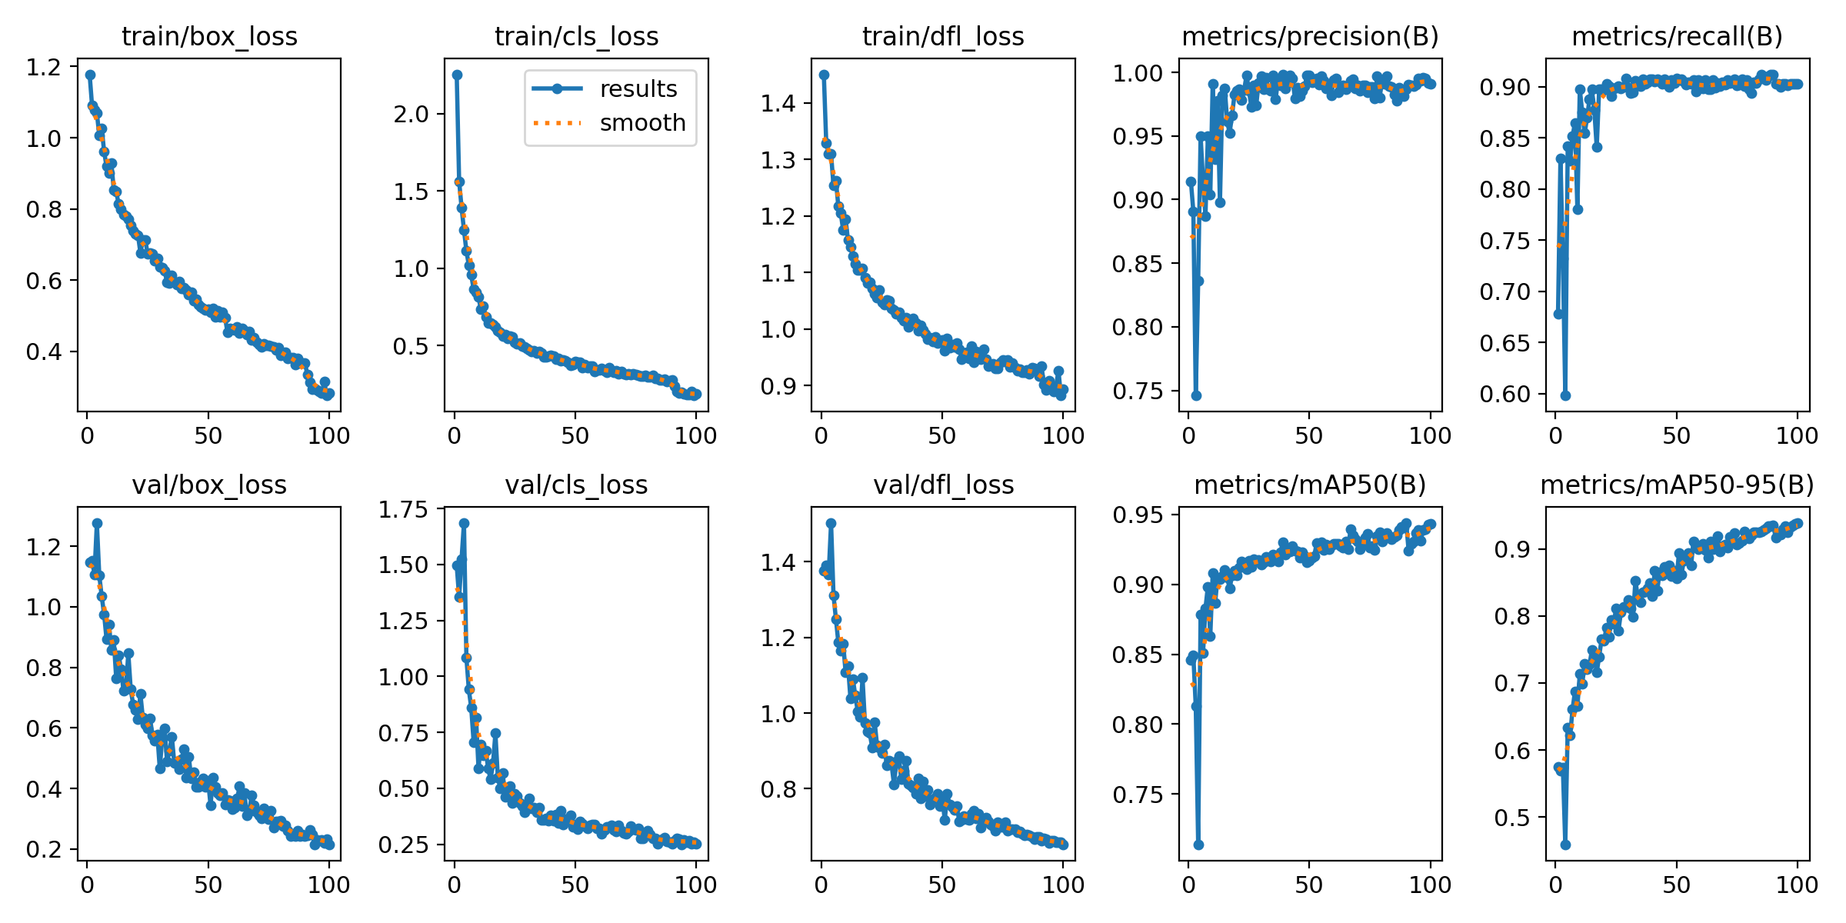
KẾT QUẢ
Kết quả huấn luyện mô hình YOLOv8
Độ nhận diện đúng của lớp ball đạt khoảng 0.83, lớp can đạt khoảng 0.91 và lớp bottle đạt khoảng 0.97.
Chỉ số mAP50 đạt khoảng 0.94 và mAP50-95 đạt trên 0.90, cho thấy mô hình có khả năng nhận diện và định vị vật thể tương đối tốt
28
Notes:
mô hình được huấn luyện trên ba lớp ball, can và bottle trong 100 epoch. Các giá trị loss trên tập train và val đều có xu hướng giảm, trong khi các chỉ số precision, recall và mAP tăng và ổn định dần.

Slide 32
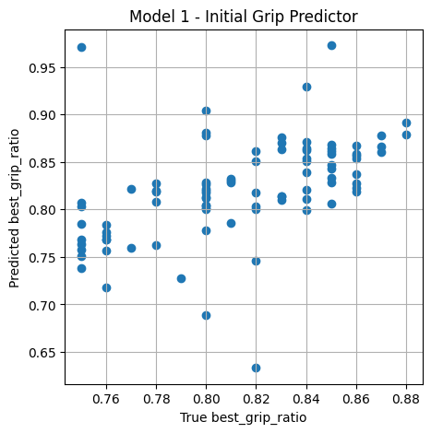
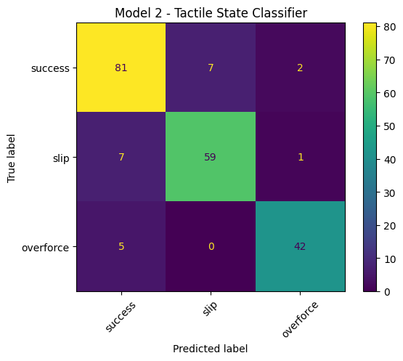
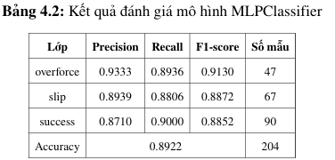
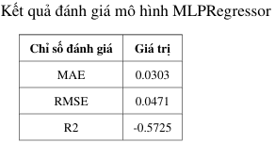
KẾT QUẢ
Kết quả huấn luyện mô hình MLP
29
Notes:
MLPRegressor Có thể hiểu là sai số trung bình khoảng 3% đến 5% tỉ lệ gắp Mô hình đã học được xu hướng chung của dữ liệu, tuy nhiên vẫn còn sai lệch giữa giá trị dự đoán và giá trị thực tế ở một số mẫu.
Đối với MLPClassifier, mô hình phân loại trạng thái gắp tương đối tốt trong phạm vi dữ liệu đã thu thập

Slide 33
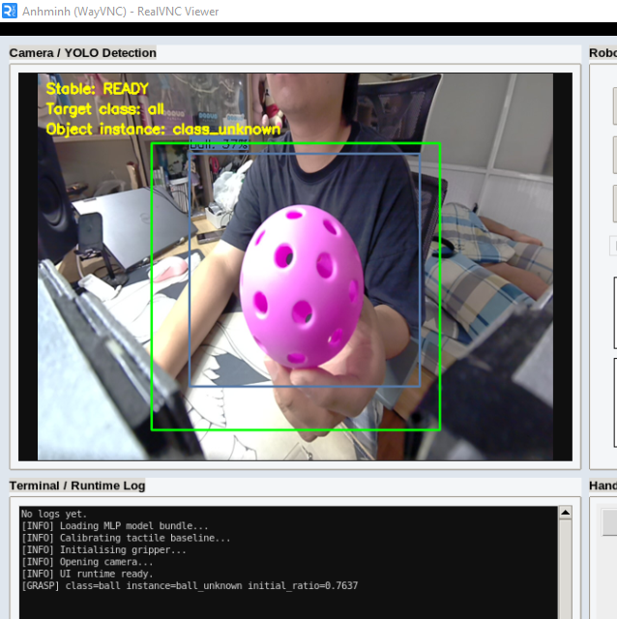
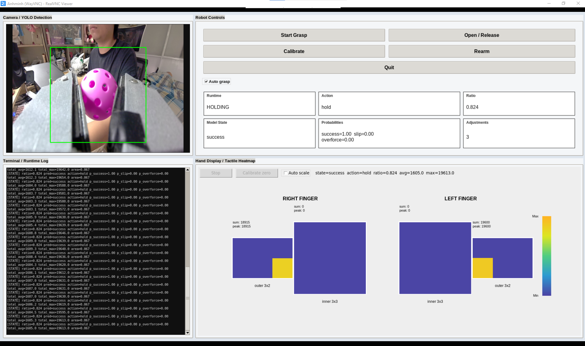
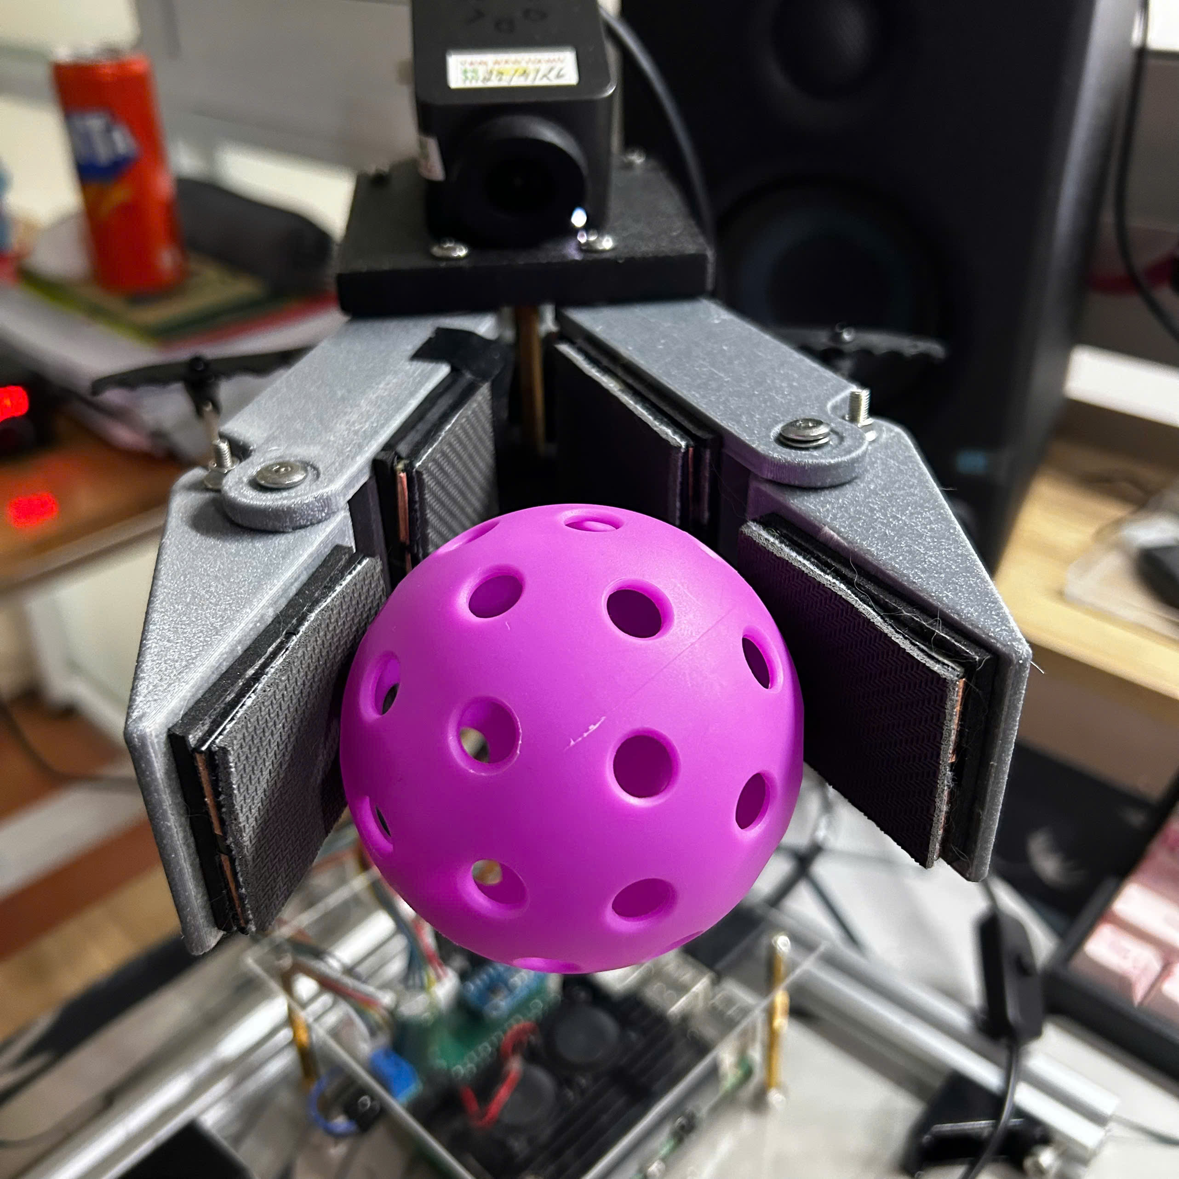
KẾT QUẢ
Quá trình vận hành với vật thể thuộc lớp ball
Nhận diện và dự đoán lực lớp ball (0.7637)
Giao diện hệ thống khi tay gắp giữ vật thể ball thành công
Hình ảnh thực tế tay gắp giữ vật thể ball.
30

Slide 34
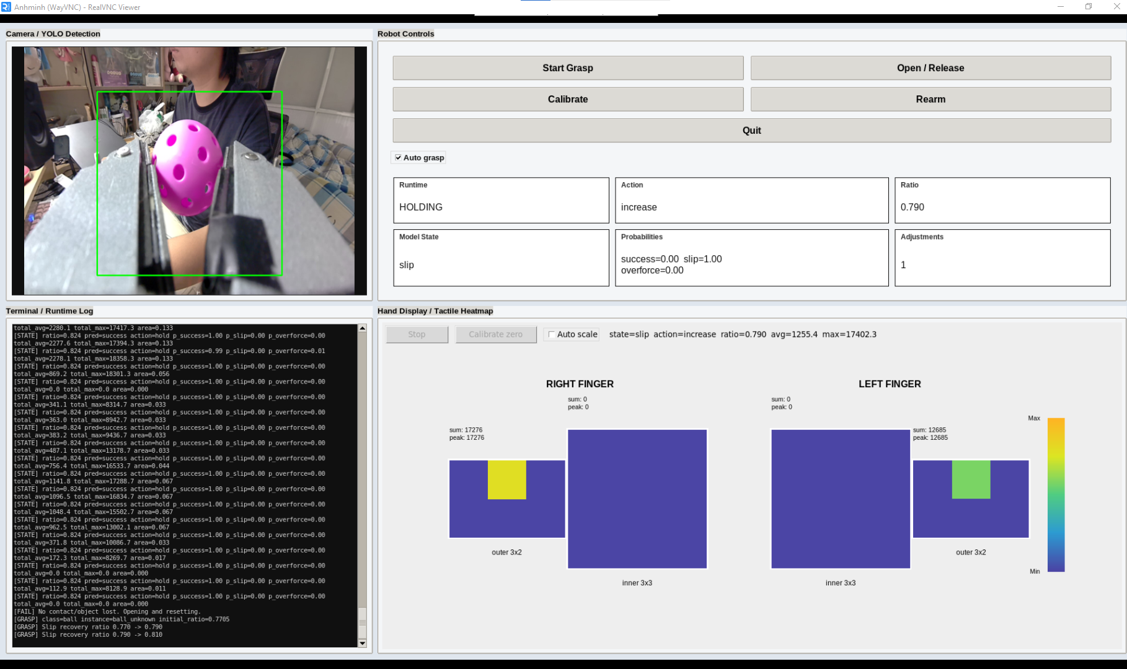
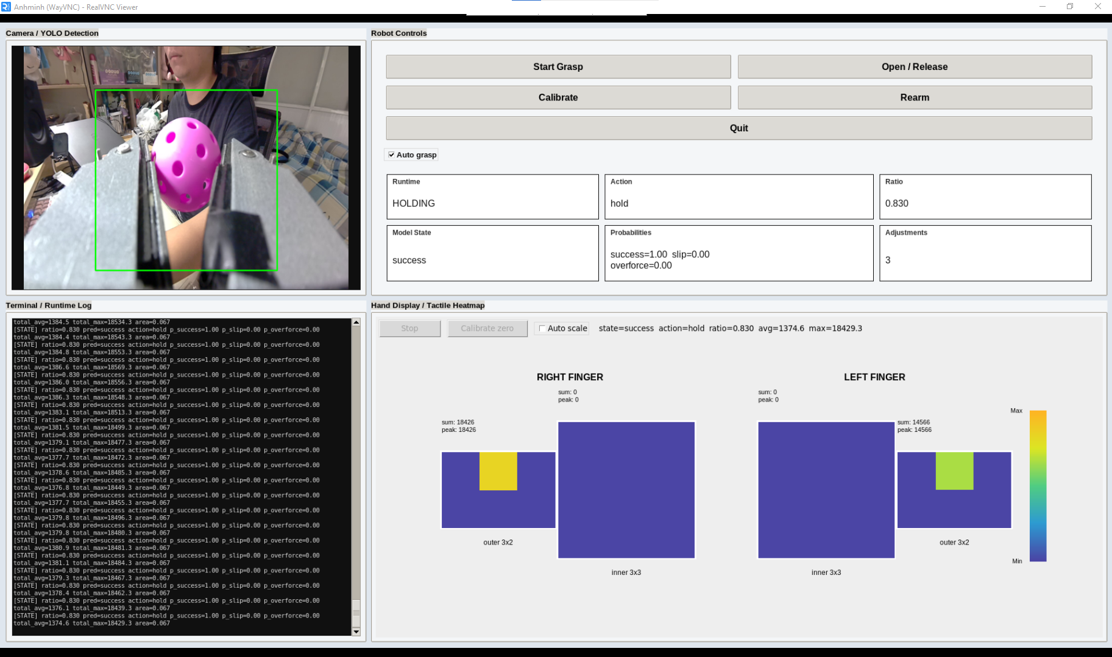
KẾT QUẢ
Quá trình vận hành với vật thể thuộc lớp ball
Phát hiện trạng thái trượt của vật thể ball
Sau khi điều chỉnh và giữ lại vật thể ball thành công
31
Notes:
Kết quả này cho thấy hệ thống có khả năng phát hiện trượt và tự điều chỉnh để giữ vật ổn định

Slide 35
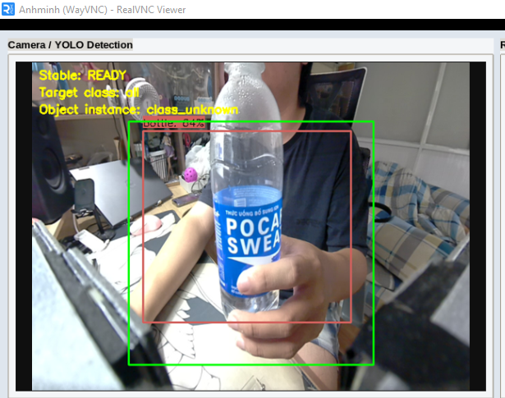
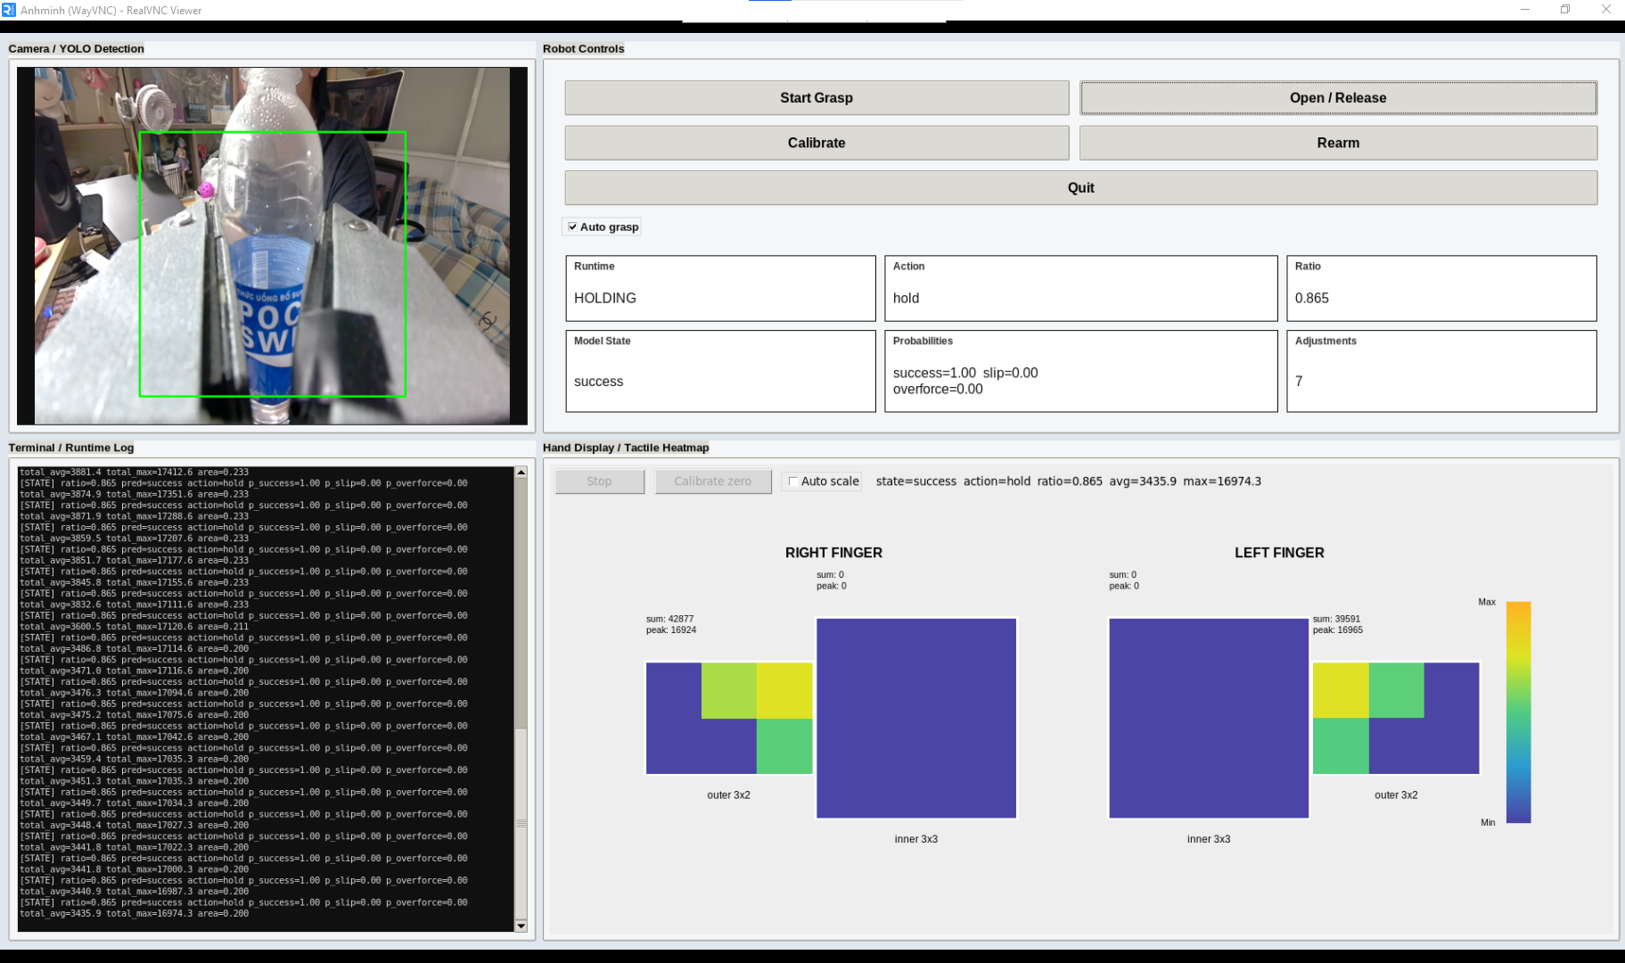

KẾT QUẢ
Quá trình vận hành với vật thể thuộc lớp bottle
Nhận diện và dự đoán lực lớp bottle (0.5831)
Giao diện hệ thống khi tay gắp giữ vật thể bottle thành công
Hình ảnh thực tế tay gắp giữ vật thể bottle
32

Slide 36


KẾT QUẢ
Quá trình vận hành với vật thể thuộc lớp bottle
Phát hiện trạng thái trượt của vật thể bottle
Sau khi điều chỉnh và giữ lại vật thể bottle thành công
33
Notes:
Với vật dạng trụ như bottle, kết quả này cho thấy hệ thống vẫn có thể thích nghi và giữ vật ổn định sau khi điều chỉnh

Slide 37


KẾT QUẢ
Quá trình vận hành với vật thể thuộc lớp can
Nhận diện và dự đoán lực lớp can (0.9028)
Giao diện hệ thống khi tay gắp giữ vật thể can đang quá lực
34

Slide 38


KẾT QUẢ
Quá trình vận hành với vật thể thuộc lớp can
Gắp vật thành công
Sau khi điều chỉnh về trạng thái thành công
35
Notes:
Kết quả này cho thấy hệ thống không chỉ tăng lực khi vật bị trượt, mà còn có thể giảm lực khi phát hiện quá lực, giúp hạn chế nguy cơ làm biến dạng vật thể

Slide 39



KẾT QUẢ
Đánh giá:
Nhận diện được 3 lớp vật thể: ball, can, bottle.
Dự đoán được lực gắp ban đầu và phân loại trạng thái success / slip / overforce.
Cảm biến xúc giác ghi nhận tiếp xúc và hiển thị qua heatmap.
Tự điều chỉnh: slip → tăng lực, overforce → giảm lực.
Giao diện hiển thị trạng thái hệ thống theo thời gian thực.
36

Slide 40

KẾT LUẬN VÀ HƯỚNG PHÁT TRIỂN
Kết luận:
Hoàn thành mô hình tay gắp hai ngón tích hợp camera, cảm biến xúc giác, AI và giao diện giám sát.
Hệ thống nhận diện được vật thể bằng YOLO.
Dự đoán lực gắp ban đầu bằng MLPRegressor.
Phân loại trạng thái gắp bằng MLPClassifier, tự điều chỉnh lực gắp khi phát hiện thay đổi.
Không chỉ gắp theo giá trị cố định.
37
Notes:
Điểm quan trọng là hệ thống không chỉ gắp theo giá trị cố định, mà có thể điều chỉnh dựa trên phản hồi thực tế từ cảm biến

Slide 41
KẾT LUẬN VÀ HƯỚNG PHÁT TRIỂN
Hạn chế:
Tập dữ liệu huấn luyện còn hạn chế.
Số lượng vật thể thử nghiệm chưa nhiều.
Cảm biến xúc giác tự chế chưa thật sự ổn định.
Nhận diện và vận hành còn bị ảnh hưởng bởi ánh sáng, góc đặt vật và môi trường.
Hướng phát triển:
Mở rộng tệp dữ liệu.
Cải thiện cơ khí tay gắp và động cơ. Nâng cấp cảm biến xúc giác hoặc dùng mạch cảm biến dẻo.
Cải thiện mô hình học máy và thuật toán điều khiển thích nghi.
Thử nghiệm trong nhiều điều kiện thực tế hơn.
38

Slide 42
XIN CHÂN THÀNH CẢM ƠN QUÝ THẦY CÔ VÀ CÁC BẠN ĐÃ LẮNG NGHE!

